Slide 1

Федеральное агентство по рыболовству
Федеральное государственное бюджетное учреждение высшего образования
«Астраханский государственный технический университет»
Система менеджмента качества в области образования, воспитания, науки и инноваций сертифицирована ООО «ДКС РУС» по международному стандарту ISO 9001:2015
Кафедра Автоматизированные системы обработки информации и управления
ВЫПУСКНАЯ КВАЛИФИКАЦИОННАЯ РАБОТА
по теме:
«Автоматизированная система управления процессом публикации и сопровождения веб‑игр»
Выполнил: обучающийся гр. ДИПРБ-41
Наследсков Михаил Викторович
Руководитель ВКР: к.т.н., доцент
Морозов Александр Васильевич
Астрахань 2026 г.
Notes:
Уважаемые члены Государственной аттестационной комиссии! Вашему вниманию представляется выпускная квалификационная работа на тему «Автоматизированная система управления процессом публикации и сопровождения веб-игр».
Работу выполнил обучающийся группы ДИПРБ-41 Наследсков Михаил Викторович под руководством доцента, кандидата технических наук Морозова Александра Васильевича.
Переход: Начну с того, почему эта задача вообще возникла. [ДАЛЕЕ]

Slide 2
АНАЛИЗ ПРЕДМЕТНОЙ ОБЛАСТИ
Веб-игра — приложение, которое запускается в браузере без скачивания и установки. Игры распространяются через площадки, которые принимают, проверяют и публикуют их.
Около 28 тыс. игр в каталоге; за 2024 г. опубликовано более 29 тыс. новых игр и удалено более 30 тыс., не прошедших требования
В I полугодии 2025 г. выпущено более 15 тыс. веб-игр — в 2,7 раза больше, чем годом ранее
Игр кратно больше, требования жёстче — ручной приём, проверка и выпуск не успевают за ростом
Источники: App2Top, интервью руководителя развития бизнеса Яндекс Игр об итогах 2024 г. (24.01.2025); Playgama, отчёт о рынке веб-игр за I полугодие 2025 г. (29.07.2025)
Notes:
Веб-игры — один из самых быстрорастущих сегментов индустрии: игра открывается по ссылке, без установки, и распространяется через игровые площадки.
Аудитория Яндекс Игр за 2024 год выросла с 33 до 45 миллионов игроков в месяц, а новых веб-игр в первом полугодии 2025 года вышло в 2,7 раза больше, чем годом ранее.
Но требования ужесточаются: за год Яндекс удалил более 30 тысяч игр, не прошедших проверку. Вручную такой поток уже не обработать.
Переход: Именно с этой проблемой столкнулся заказчик работы. [ДАЛЕЕ]

Slide 3

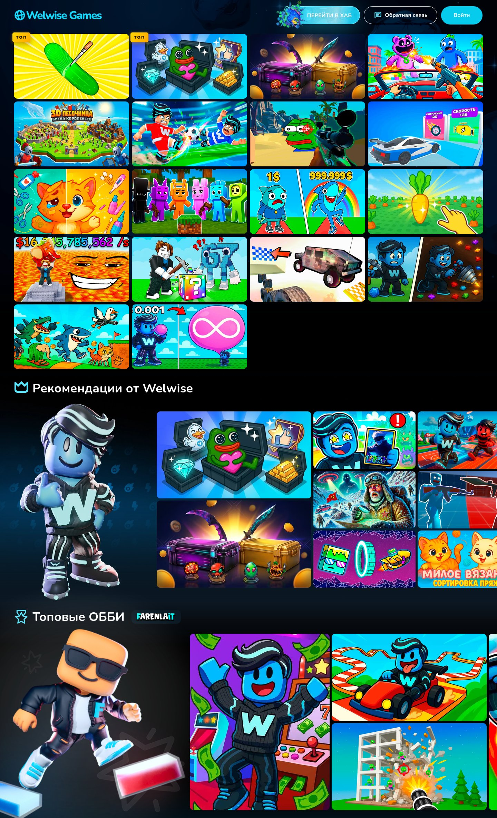
ЗАКАЗЧИК
Основатель ИП Теплов С. Д.
Соучредитель / ведущий менеджер
Технический отдел
Отдел модерации
Студия разработки игр
Разработчик серверной части
Разработчик клиентской части
Инженер по эксплуатации
Специалисты по модерации (2)
Unity-разработчик
Художники
— сотрудники, обеспечивающие публикацию и сопровождение игр
Welwise Games — платформа веб-игр, запущена в 2025 г.: ≈60 игр, из них ≈15 онлайн-игр с игровыми серверами, ≈20 сторонних разработчиков.
Бизнес-модель: доход от рекламы и внутриигровых покупок делится с авторами игр.
Сопровождение: инженер по эксплуатации, два модератора и менеджер.
Notes:
Заказчик — ИП Теплов С. Д., владелец игровой платформы Welwise Games. На платформе около 60 игр и 20 сторонних разработчиков, примерно 15 игр — онлайн и требуют игровых серверов.
Вся публикация и сопровождение держатся на четырёх сотрудниках: менеджере, инженере по эксплуатации и двух модераторах — и каждая новая игра добавляет им работы.
Переход: Чтобы найти, где возникают потери, процесс сначала был описан в целом. [ДАЛЕЕ]

Slide 4
КОНТЕКСТНАЯ ДИАГРАММА
Требования площадки к играм
Руководство разработчика
Практики непрерывной интеграции
Сборка веб-игры
Опубликованная игра
Публикация и сопровождение веб-игр
Описание и промо-материалы
Доступный игровой сервер
Сборка игрового сервера
Журнал игрового сервера
Команды управления сервером
Ежемесячный отчёт
A0
Telegram, GitHub Actions, программа отчётов
Инженер, менеджер
Модераторы
Разработчик игры
Notes:
Контекстная диаграмма в нотации IDEF0 описывает процесс целиком: на входе сборки и материалы игры, на выходе — опубликованная игра, работающий сервер и отчёт.
Показательны механизмы: процесс выполняют не только сотрудники, но и сторонние сервисы — Telegram, GitHub Actions и отдельная программа отчётов.
Переход: Рассмотрим, как процесс выглядит на практике сейчас. [ДАЛЕЕ]

Slide 5


МОДЕЛЬ ПРОЦЕССА «КАК ЕСТЬ»
Публикация и обновление игры
2
2
Отчёт изучен
Разработчик
Запросить размещение в Telegram
Загрузить сборку в репозиторий
Передать ссылку и материалы
Доработать по замечаниям
Изучить отчёт
Игра готова к публикации
1
3
Инженер по эксплуатации
Создать репозиторий и конвейер
Вручную запустить выпуск
1
GitHub Actions
Нет
Развернуть в тестовом окружении
Развернуть в продуктивном окружении
Игра опубликована
Модератор
Проверить игру
×
Да
Сообщить о готовности
Соответствует требованиям?
4
1
CI/CD для каждой игры: сложная поддержка, привязка к Git-хостингу
2
Связь через зарубежный мессенджер: нестабильно, история теряется
Менеджер
Собрать отчёт в настольной программе
Отправить отчёт в Telegram
3
Выпуск игры зависит от одного инженера
4
Статистика — раз в месяц, отчёт собирается вручную
Конец месяца
Notes:
Модель «как есть» построена в нотации BPMN. Публикация начинается с сообщения в Telegram, после чего инженер по эксплуатации создаёт для игры репозиторий и конвейер. Затем сборка разворачивается в тестовом окружении, и модератор проверяет игру.
[ДАЛЕЕ] Первая проблема: конвейер нужно поддерживать для каждой игры — это требует отдельных навыков и привязывает платформу к Git-хостингу.
[ДАЛЕЕ] Вторая — общение через зарубежный мессенджер: он работает нестабильно, а история замечаний теряется.
[ДАЛЕЕ] Третья — выпуск вручную запускает тот же инженер, и публикация зависит от одного человека.
[ДАЛЕЕ] Четвёртая — статистику менеджер собирает вручную раз в месяц. В итоге от готовой сборки до публикации проходит до 15 дней.
Переход: С онлайн-играми ситуация ещё сложнее — им нужны серверы. [ДАЛЕЕ]

Slide 6
МОДЕЛЬ ПРОЦЕССА «КАК ЕСТЬ»
Управление игровыми серверами
1
2
3
Нет
4
Разработчик
Запросить сервер в Telegram
Загрузить сборку в репозиторий
Запросить запуск в Telegram
Проверить сервер без журналов
×
Да
Запросить остановку или перезапуск
Нужен игровой сервер
Нужно действие?
Сервер работает
Инженер по эксплуатации
Создать репозиторий и конвейер
Вручную запустить экземпляр
Вручную остановить или перезапустить
1
Размещение — запрос в зарубежном мессенджере и ручная настройка конвейера
2
Запуск экземпляра — только через инженера
GitHub Actions
Доставить сборку на сервер
3
Журналы сервера разработчику недоступны
4
Любое действие с сервером — снова через инженера
Notes:
Для онлайн-игры нужна ещё и серверная часть, и ручной работы здесь больше.
[ДАЛЕЕ] Размещение — снова запрос в мессенджере и ручная настройка конвейера.
[ДАЛЕЕ] Каждый запуск экземпляра выполняет инженер.
[ДАЛЕЕ] Журналов своего сервера разработчик не видит.
[ДАЛЕЕ] Любая остановка или перезапуск — новый запрос и ожидание, поэтому онлайн-игра зависит от одного сотрудника.
Переход: Исходя из выявленных проблем, были построены модели «как будет». [ДАЛЕЕ]

Slide 7
МОДЕЛЬ ПРОЦЕССА «КАК БУДЕТ»
Публикация и обновление игры
1
2
4
Разработчик
Заполнить черновик игры
Проверить игру в песочнице
Отправить на модерацию
Доработать по замечаниям из чата
Просмотреть статистику
Игра готова к публикации
Статистика изучена
3
5
Нет
Подготовить сборку к проверке
Сохранить аудит-снимок, поставить в очередь
Опубликовать версию в каталоге
Система
Игра опубликована
5
1
Черновик ведёт команда с разграничением прав
2
Проверка в песочнице, без инженера
Обновить статистику
Ежедневно
3
4
Замечания и вердикт — в сквозном чате проекта
Проверить игру по аудит-снимку
×
Да
Модератор
Заявка с аудит-снимком попадает в очередь модерации
3
5
Публикация без инженера, статистика — ежедневно
Соответствует требованиям?
Notes:
В разрабатываемой системе разработчик проходит весь путь сам: заполняет черновик, загружает сборку, а система сразу готовит её к проверке.
[ДАЛЕЕ] Над черновиком можно работать командой с разграничением прав.
[ДАЛЕЕ] Игру разработчик проверяет в песочнице — без инженера.
[ДАЛЕЕ] Заявка сохраняется с аудит-снимком — зафиксированной версией проекта — и попадает в очередь, поэтому модератор проверяет ровно то, что отправлено.
[ДАЛЕЕ] Замечания и решение остаются в сквозном чате проекта.
[ДАЛЕЕ] После одобрения версия публикуется автоматически, статистика обновляется ежедневно, а инженер и менеджер больше не нужны.
Переход: Аналогично перестроено и управление серверами. [ДАЛЕЕ]

Slide 8
МОДЕЛЬ ПРОЦЕССА «КАК БУДЕТ»
Управление игровыми серверами
Свой сервер?
1
×
×
1
Новое: собственные узлы разработчика
Загрузить серверную сборку
Подключить свой узел
Настроить политику оркестрации
Разработчик
Да
Нужен игровой сервер
Нет
Запросить серверы платформы
Модератор
Одобрить доступ
4
Сбой — автоматический перезапуск
5
Команды и журналы — в интерфейсе
Обслуживание серверов
2
Есть свободное место?
Запустить экземпляры по политике
×
Да
Выдать адрес экземпляра
2
Запуск по политике, без инженера
Запрос игрока
3
Игрок подключён
Система
Нет
3
Мест нет — новый экземпляр или очередь
Запустить новый экземпляр или поставить в очередь
4
5
Перезапустить экземпляр
Остановить экземпляр
Выполнить команду, показать журнал
Остановить все экземпляры
Сбой экземпляра
Простой экземпляра
Команда разработчика
Игра снята с публикации
Notes:
Разработчик загружает серверную сборку и выбирает, где запускать игру: на собственном узле или на серверах платформы с одобрения модератора. Затем он задаёт политику оркестрации, и дальше работает система.
[ДАЛЕЕ] Собственные узлы — новая возможность: разработчик не зависит от мощностей платформы.
[ДАЛЕЕ] Экземпляры система запускает по политике сама, без инженера.
[ДАЛЕЕ] Игроку она выдаёт свободный экземпляр, а если мест нет — запускает новый или ставит в очередь.
[ДАЛЕЕ] Сбой — автоматический перезапуск, простой — остановка.
[ДАЛЕЕ] Команды и журналы доступны в интерфейсе, а при снятии игры с публикации все экземпляры останавливаются.
Переход: Возникает закономерный вопрос: почему бы не воспользоваться готовым решением? [ДАЛЕЕ]

Slide 9
СРАВНИТЕЛЬНАЯ ТАБЛИЦА АНАЛОГОВ
Критерий | Game Distribution | Crazy Games | Poki for Developers | itch.io | Cloud Arcade
Самостоятельная публикация | + | + | – | + | –
Многоэтапная модерация | – | + | + | – | –
Сквозной чат с модератором | – | – | – | – | –
Показатели монетизации | + | + | + | – | –
Игровые метрики | – | + | + | – | –
Управление игровыми серверами | – | – | – | – | –
Свои серверы разработчика | – | – | – | ± | +
Отечественная поддержка | – | – | – | – | –
Сквозного чата, управления игровыми серверами и отечественной поддержки нет ни у одного аналога
Notes:
Для ответа проанализированы пять площадок публикации веб-игр: GameDistribution, CrazyGames, Poki, itch.io и CloudArcade. Публикацию, модерацию и показатели монетизации они в той или иной мере дают.
[ДАЛЕЕ] Но ни одна не предоставляет сквозного чата с модератором.
[ДАЛЕЕ] Ни одна не управляет игровыми серверами, а для онлайн-игр это ключевое.
[ДАЛЕЕ] И все они — зарубежные сервисы без отечественной поддержки, а заказчику нужна система внутри собственной платформы. Поэтому принято решение о разработке собственной системы.
Переход: Это решение и определило цель работы. [ДАЛЕЕ]

Slide 10
ЦЕЛЬ И ЗАДАЧИ ВКР
Цель работы — повышение эффективности процесса публикации и сопровождения веб‑игр на платформе Welwise Games за счёт внедрения автоматизированной системы, переводящей разработчиков на самообслуживание и исключающей ручные операции сотрудников.
Задачи:
Провести анализ предметной области, бизнес-процессов платформы Welwise Games и существующих аналогов.
Построить модели процессов «как есть» и «как будет», выявить проблемы текущего процесса.
Разработать техническое задание на систему.
Спроектировать архитектуру системы и модель данных.
Реализовать подсистемы публикации, модерации, управления игровыми серверами и аналитики.
Провести тестирование системы.
Notes:
Целью работы является повышение эффективности публикации и сопровождения веб-игр на платформе Welwise Games за счёт внедрения автоматизированной системы, которая переводит разработчиков на самообслуживание и убирает ручные операции. Для этого поставлено шесть задач.
Переход: Функции системы определены диаграммами вариантов использования. [ДАЛЕЕ]

Slide 11
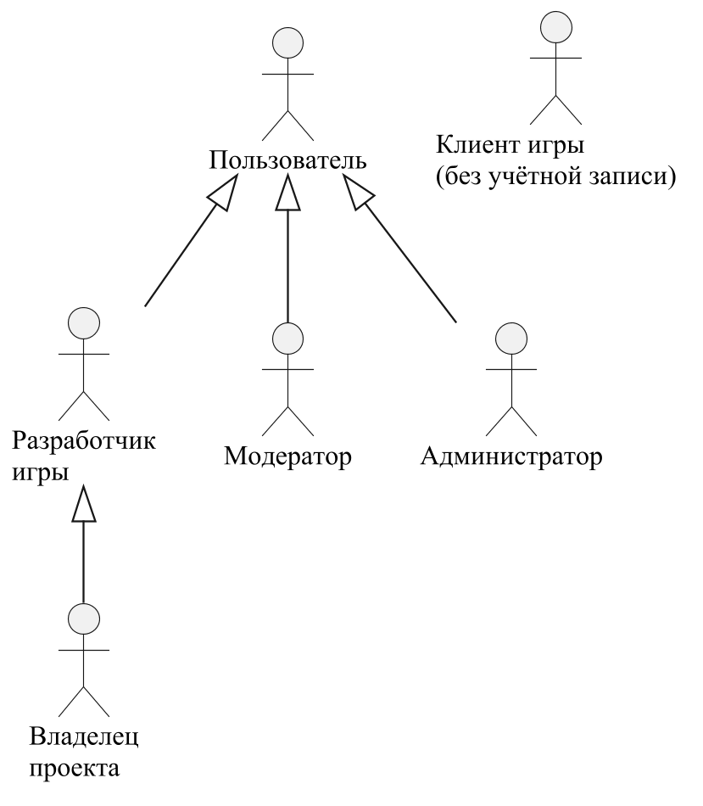
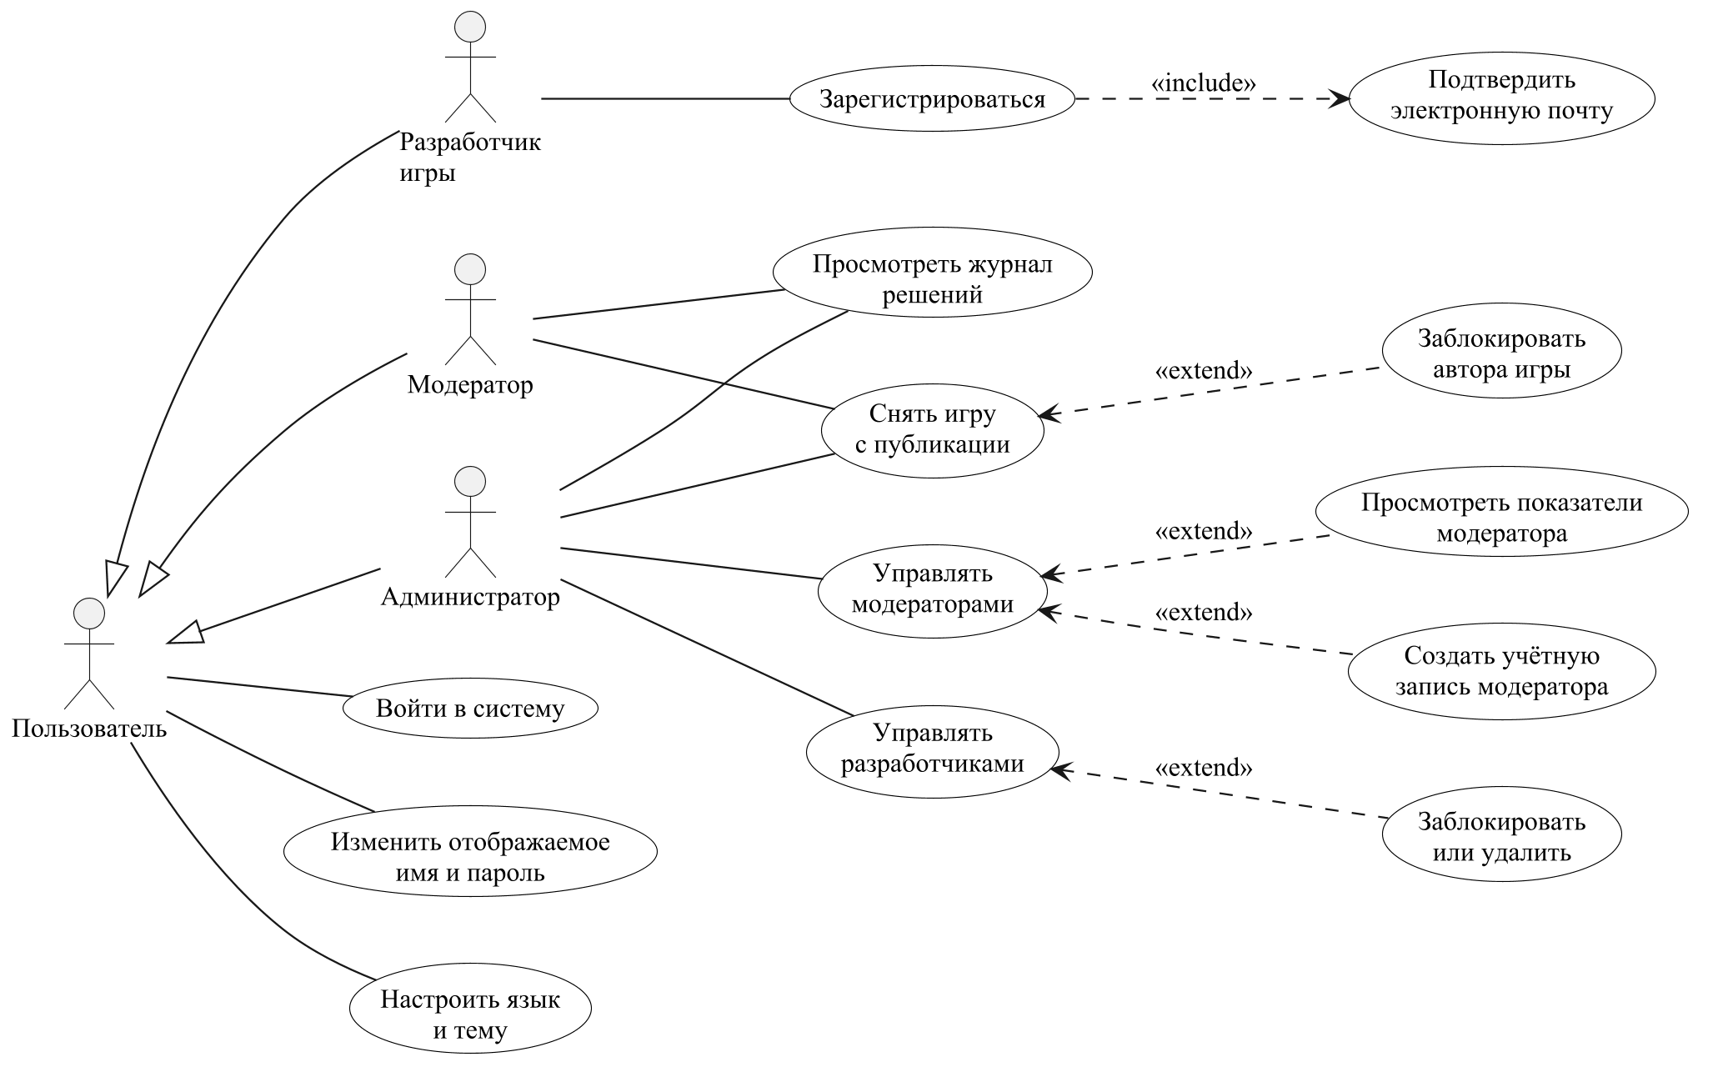
ДИАГРАММА ВАРИАНТОВ ИСПОЛЬЗОВАНИЯ
Рис. 1 — Иерархия акторов
Рис. 2 — Учётные записи и администрирование
Notes:
В соответствии с техническим заданием выделены четыре основные роли: разработчик, модератор, администратор и клиент игры. Первые три — зарегистрированные пользователи и наследуют общие функции: вход, изменение профиля, настройку интерфейса. Владелец проекта — разработчик с полными правами на проект, а клиент игры — программа, которая запрашивает у системы сервер и учётной записи не имеет.
Администратор управляет модераторами и разработчиками, а вместе с модератором может экстренно снять игру с публикации. Остальные функции показаны ещё на пяти диаграммах UML по контекстам.
Переход: Начнём с работы над проектом. [ДАЛЕЕ]

Slide 12
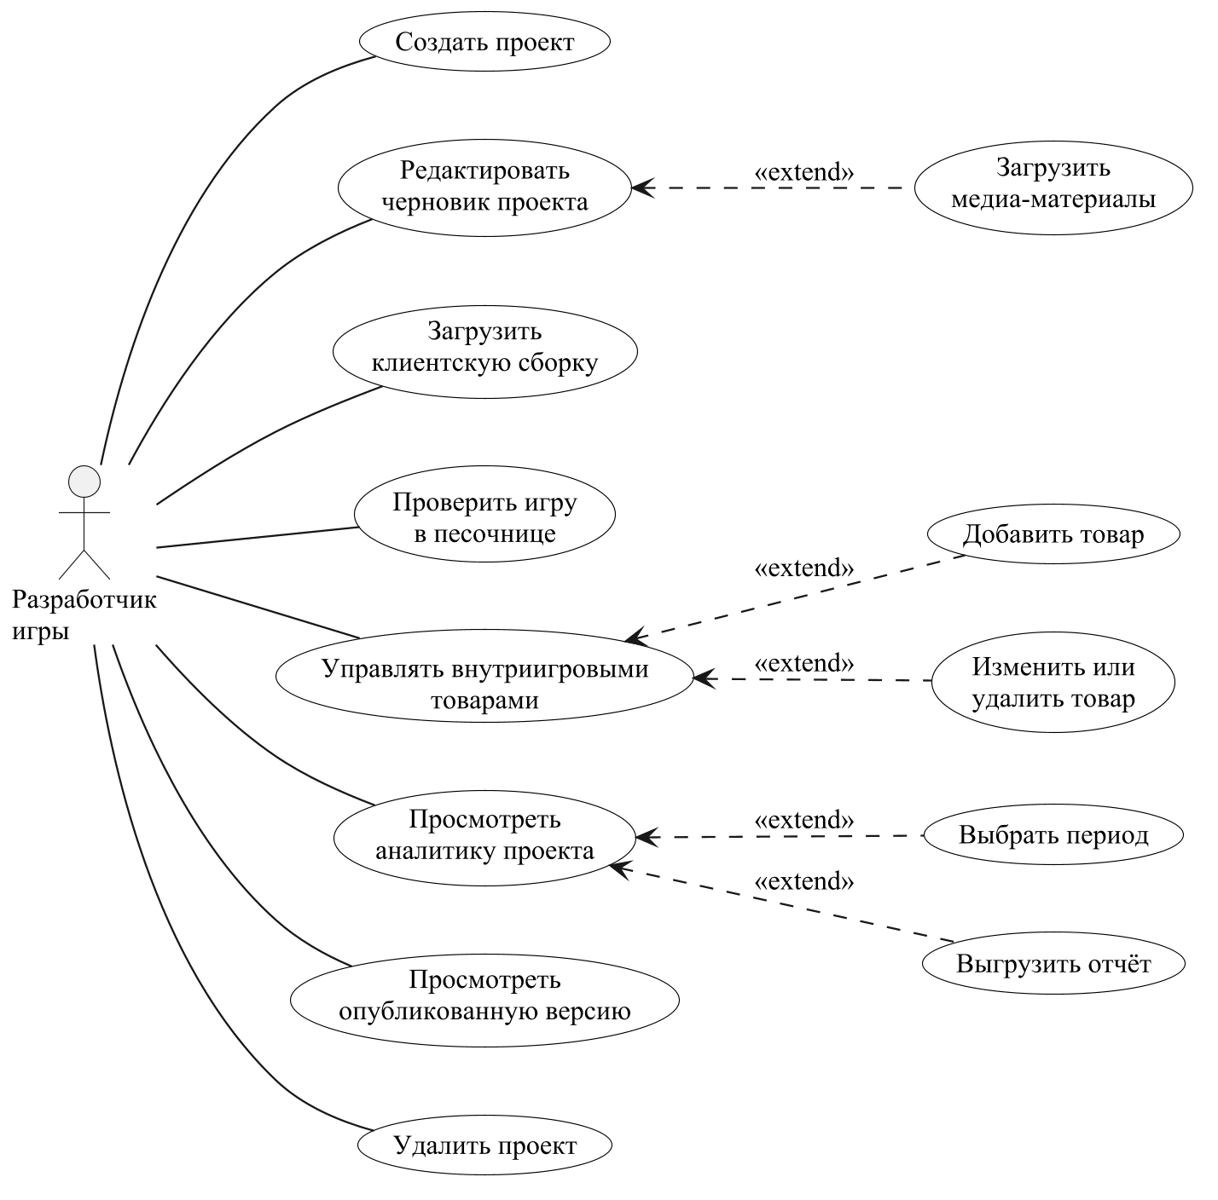
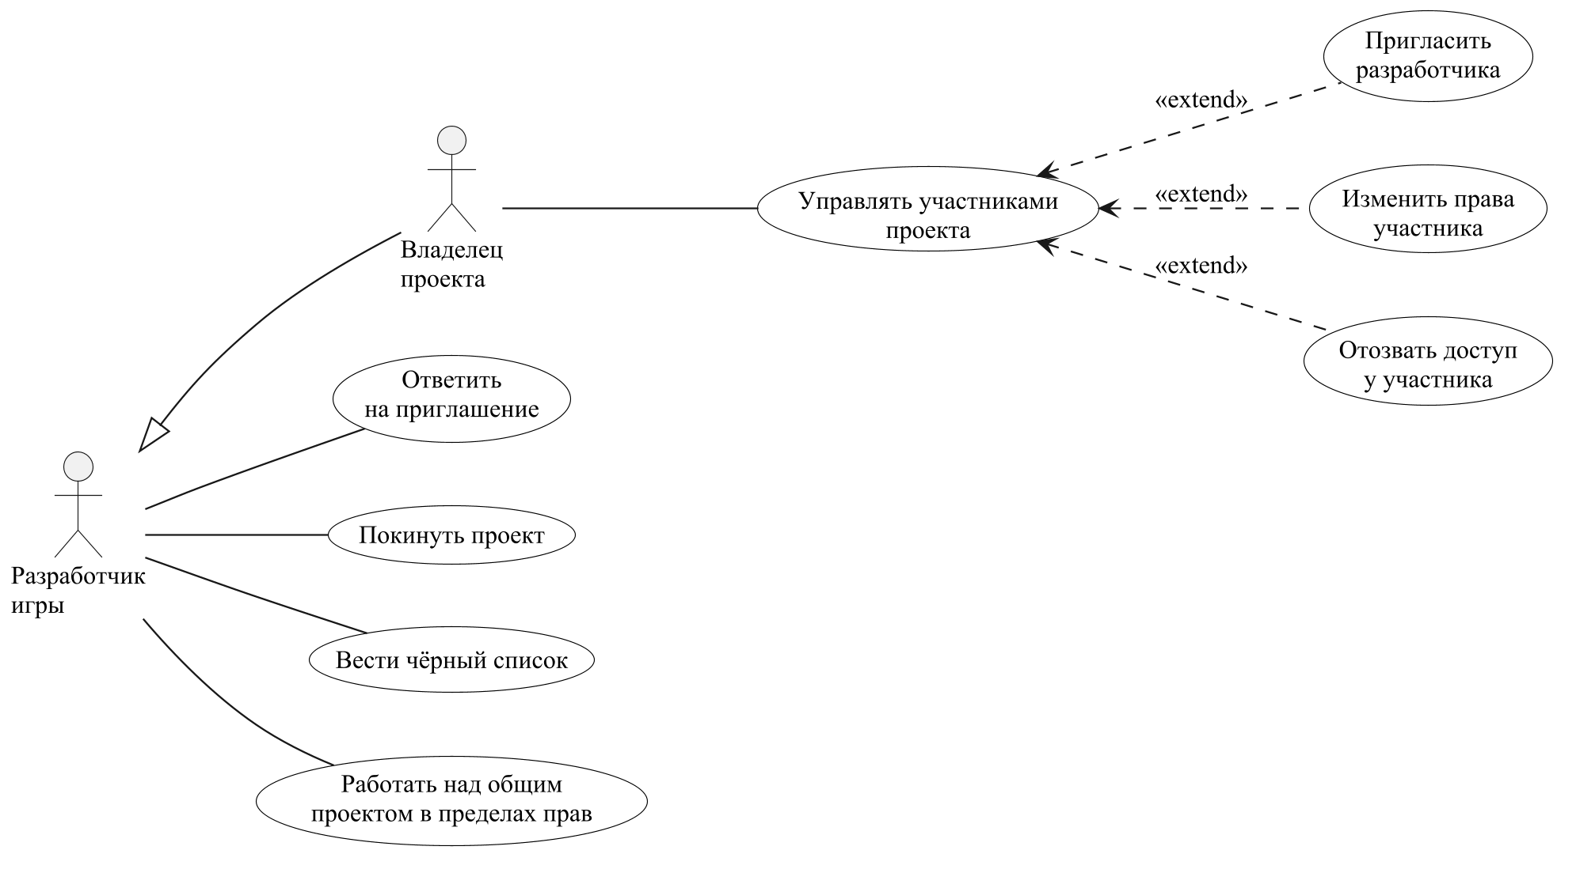
ДИАГРАММА ВАРИАНТОВ ИСПОЛЬЗОВАНИЯ
Рис. 3 — Проекты и аналитика
Рис. 4 — Совместная работа
Notes:
Разработчик ведёт проект, проверяет игру в песочнице и выгружает аналитику, а владелец проекта приглашает участников и управляет их правами.
Переход: Следующая пара контекстов — модерация и игровые серверы. [ДАЛЕЕ]

Slide 13
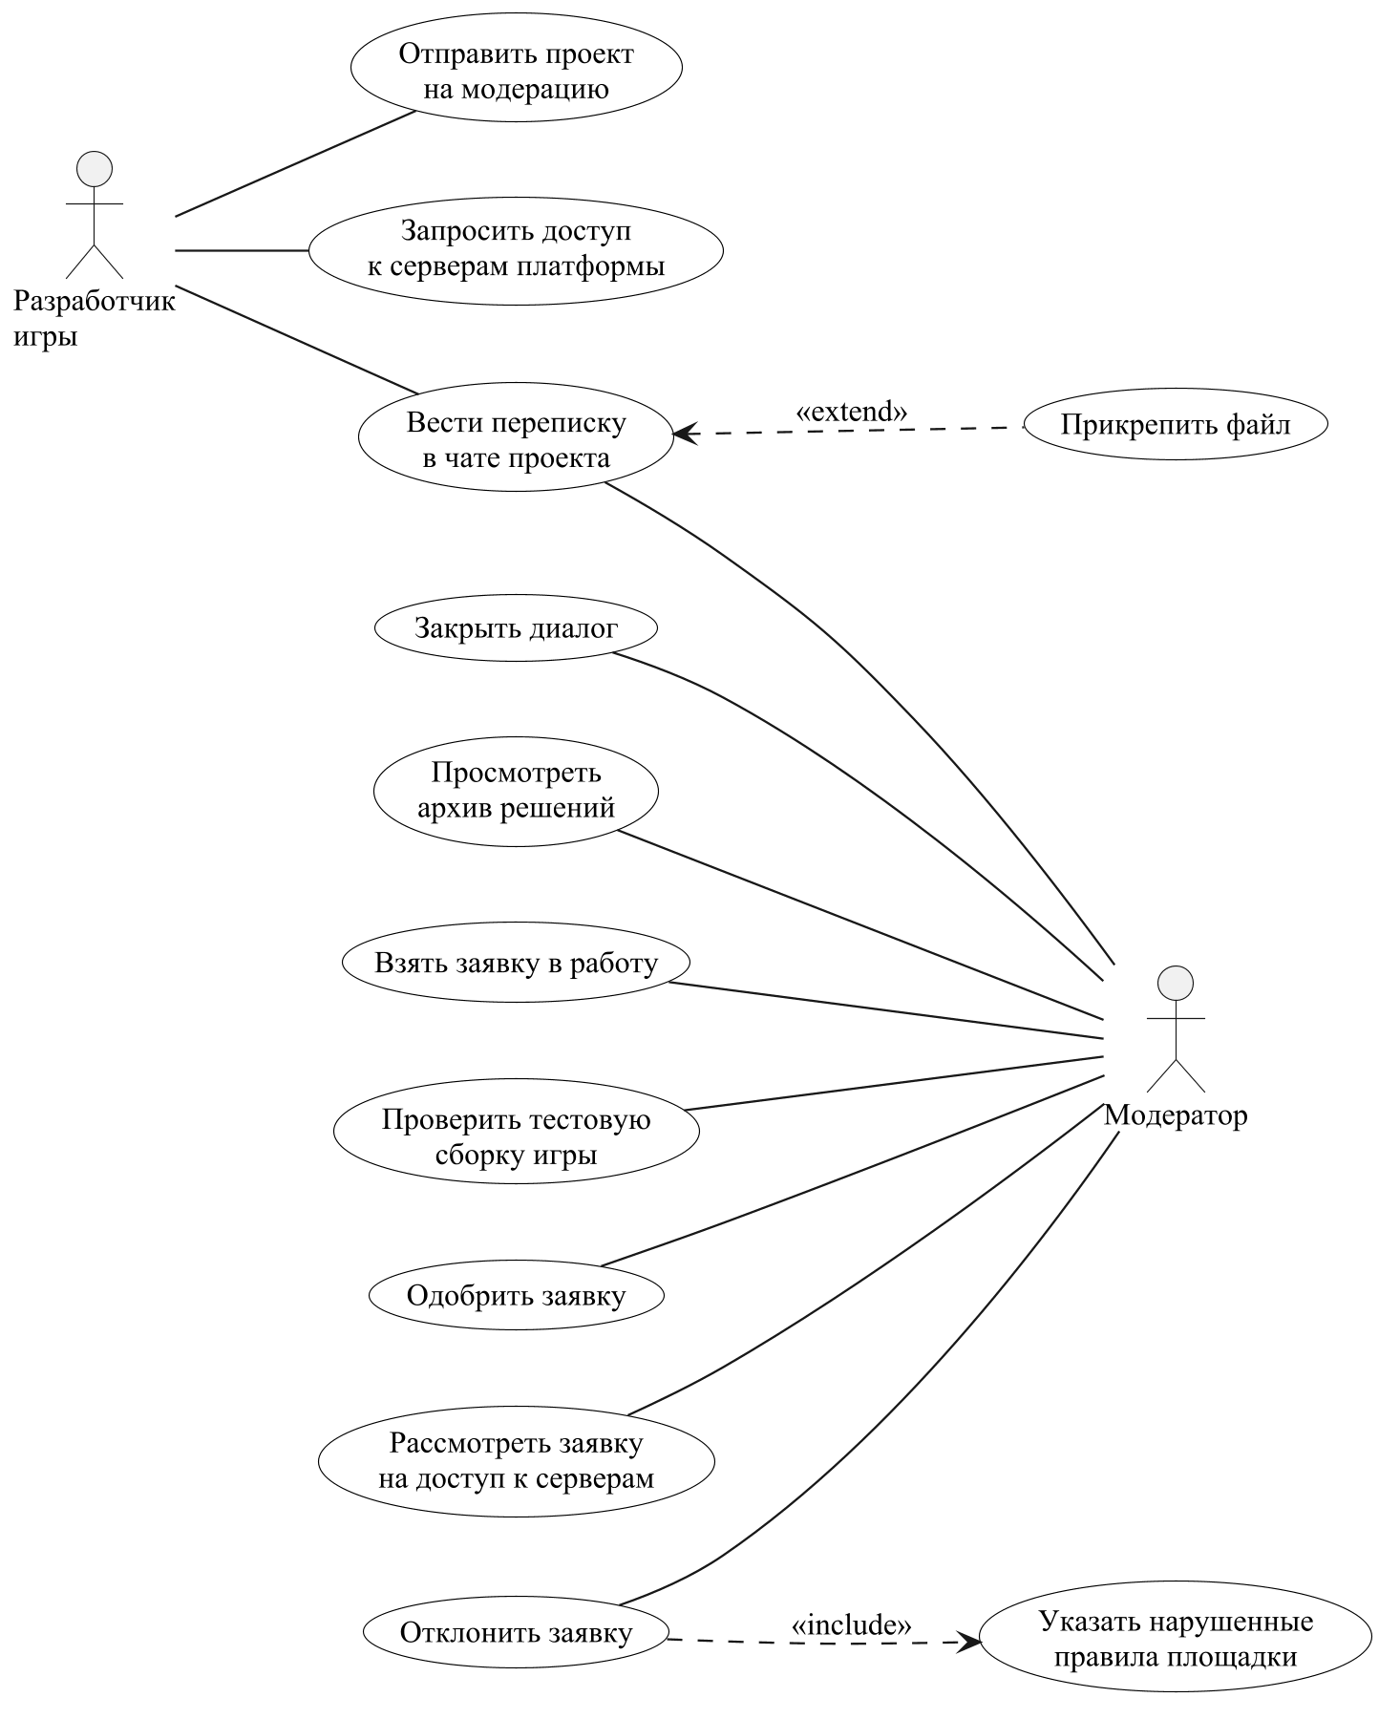
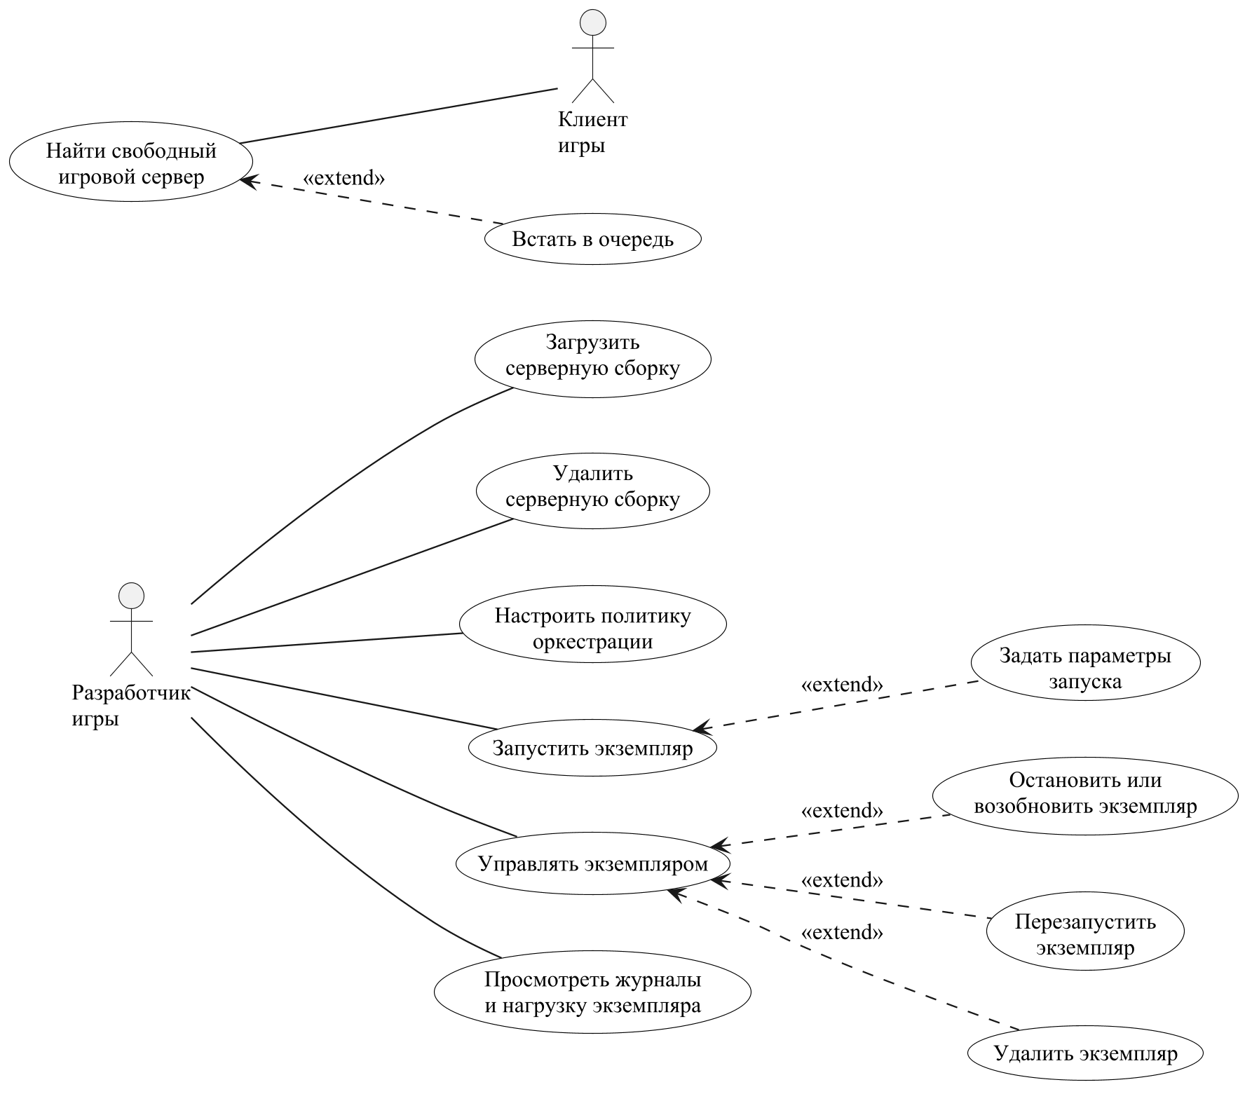
ДИАГРАММА ВАРИАНТОВ ИСПОЛЬЗОВАНИЯ
Рис. 5 — Модерация
Рис. 6 — Игровые серверы
Notes:
Модерация объединяет разработчика и модератора: заявки на публикацию и доступ к серверам, проверка и решение. Отклоняя заявку, модератор обязан указать нарушенные правила. В серверном контексте разработчик управляет сборками, политикой и экземплярами, а клиент игры получает сервер или встаёт в очередь.
Переход: Остался контекст вычислительных узлов. [ДАЛЕЕ]

Slide 14
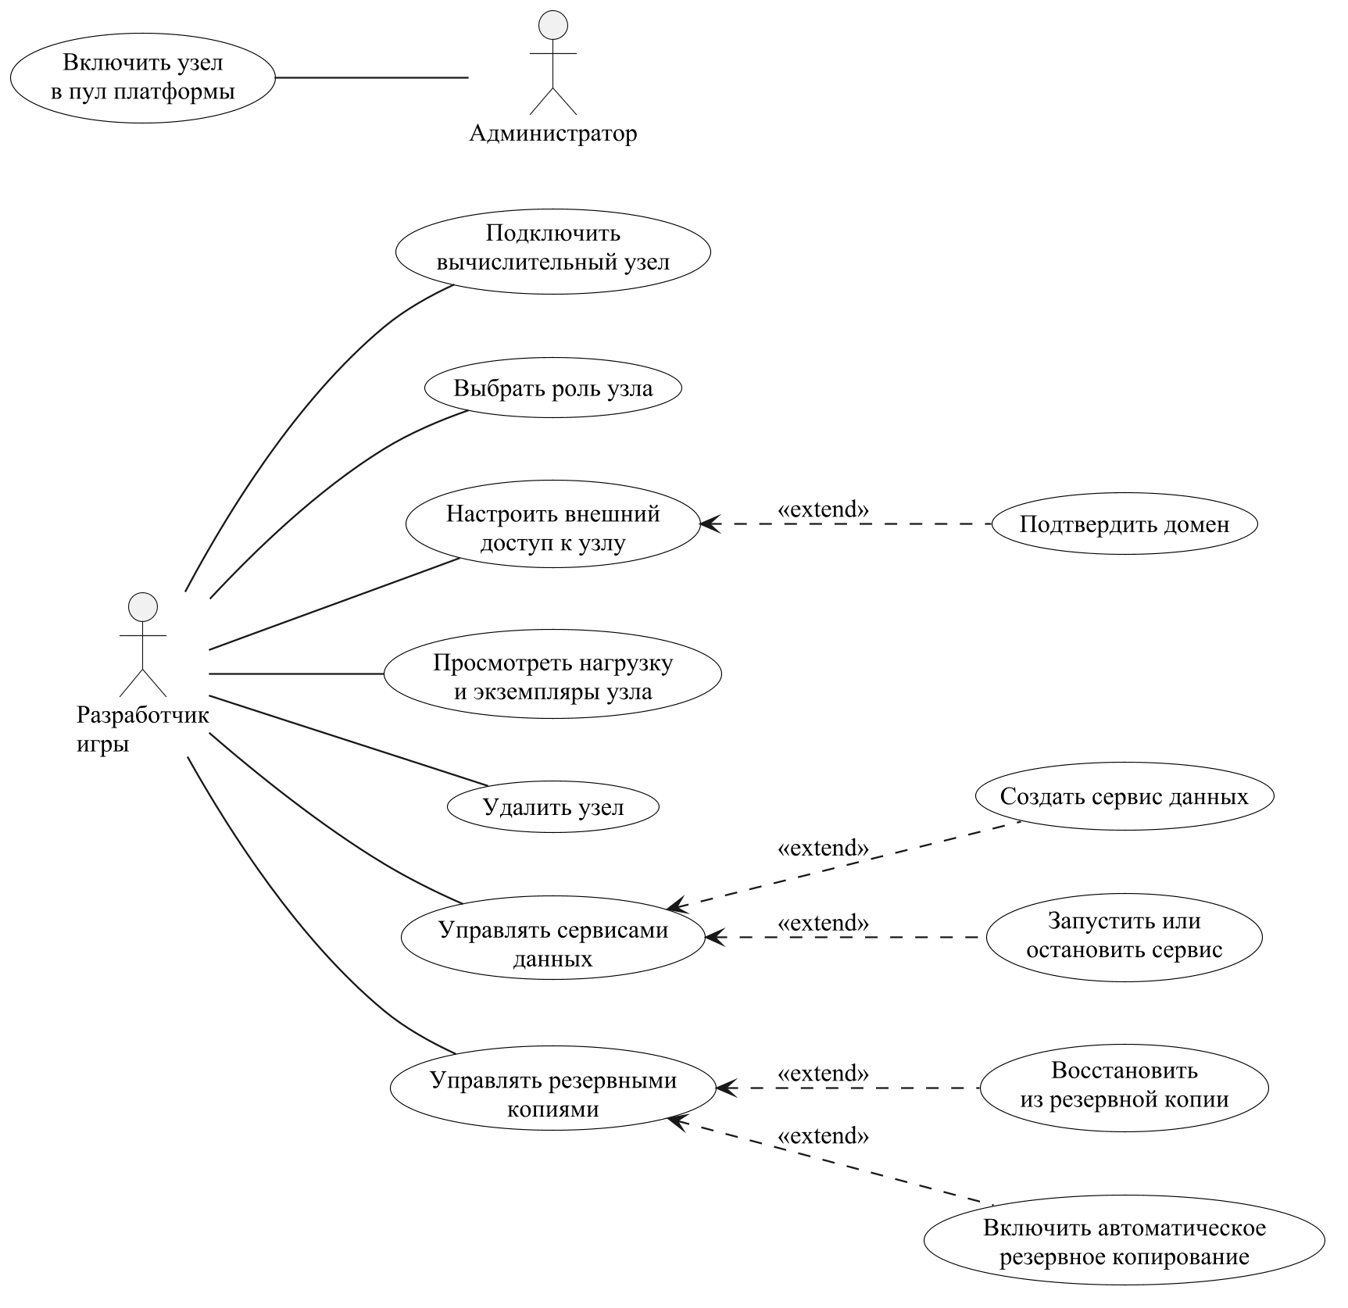
ДИАГРАММА ВАРИАНТОВ ИСПОЛЬЗОВАНИЯ
Рис. 7 — Узлы и сервисы данных
Notes:
Разработчик подключает собственные узлы и ведёт сервисы данных с резервным копированием, а администратор включает узлы в пул платформы.
Переход: От функций перейду к проектным решениям. [ДАЛЕЕ]

Slide 15
ИНФОЛОГИЧЕСКАЯ МОДЕЛЬ
Обозначения:
Черновик
Клиентская сборка
Релиз
Квота платформы
— один
Код проекта «PK, FK»
название и описание
значок, обложка, видео
активная сборка
Код сборки «PK»
Код проекта «FK»
версия
файл и размер
Код релиза «PK»
Код проекта «FK»
версия
адрес игры
дата публикации
Код квоты «PK»
Код проекта «FK»
предел экземпляров
пределы ресурсов
— много
Пользователь
Участник проекта
Проект
Заявка на модерацию
Аудит-снимок
Код пользователя «PK»
электронная почта
отображаемое имя
роль
состояние
Код участника «PK»
Код проекта «FK»
Код пользователя «FK»
права в проекте
Код проекта «PK»
Код владельца «FK»
состояние
признак онлайн-игры
Код заявки «PK»
Код проекта «FK»
вид заявки
состояние
причина отклонения
Код снимка «PK»
Код заявки «FK»
решение
содержимое проекта
Вычислительный узел
Экземпляр сервера
Серверная сборка
Политика оркестрации
Сообщение чата
Код узла «PK»
Код владельца «FK»
адрес
состояние
ресурсы
Код экземпляра «PK»
Код узла «FK»
Код сборки «FK»
состояние
адрес и порт
Код сборки «PK»
Код проекта «FK»
версия
образ контейнера
предел игроков
Код проекта «PK, FK»
режим
число экземпляров
автоперезапуск
при заполнении
Код сообщения «PK»
Код заявки «FK»
Код проекта «FK»
отправитель
текст
Рис. 8 — Инфологическая модель предметной области
Notes:
Предметная область описана инфологической моделью: четырнадцать сущностей и связи между ними. В центре — проект: ему принадлежат черновик, сборки, релизы и участники. С проектом связаны заявки на модерацию с аудит-снимками и сообщениями чата, а в оркестрации — серверные сборки, политика, экземпляры и вычислительные узлы.
Переход: Поведение основных сущностей описано диаграммами состояний. [ДАЛЕЕ]

Slide 16
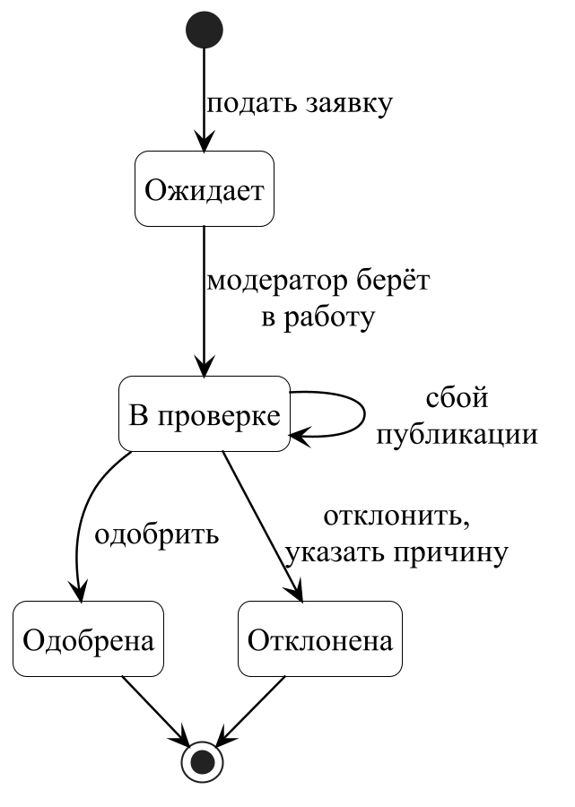
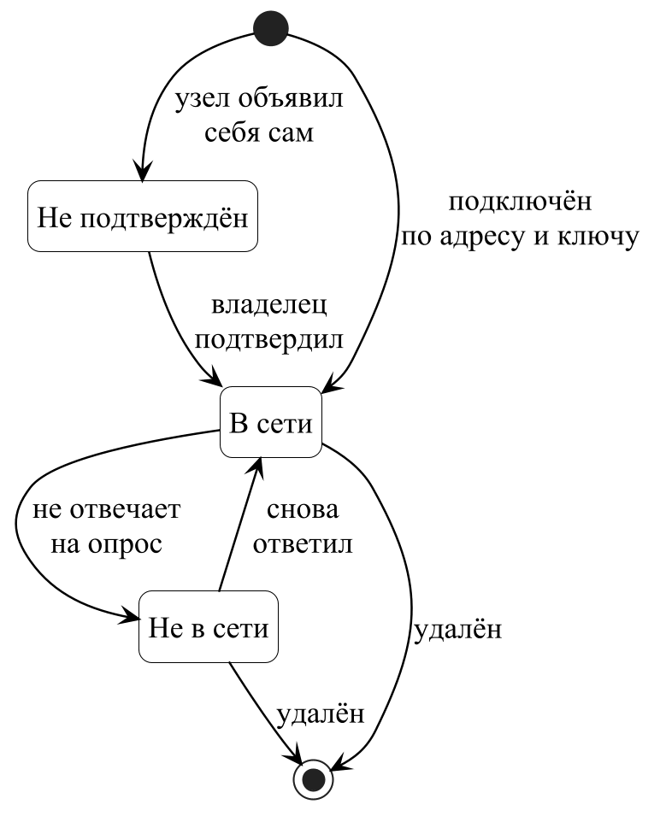
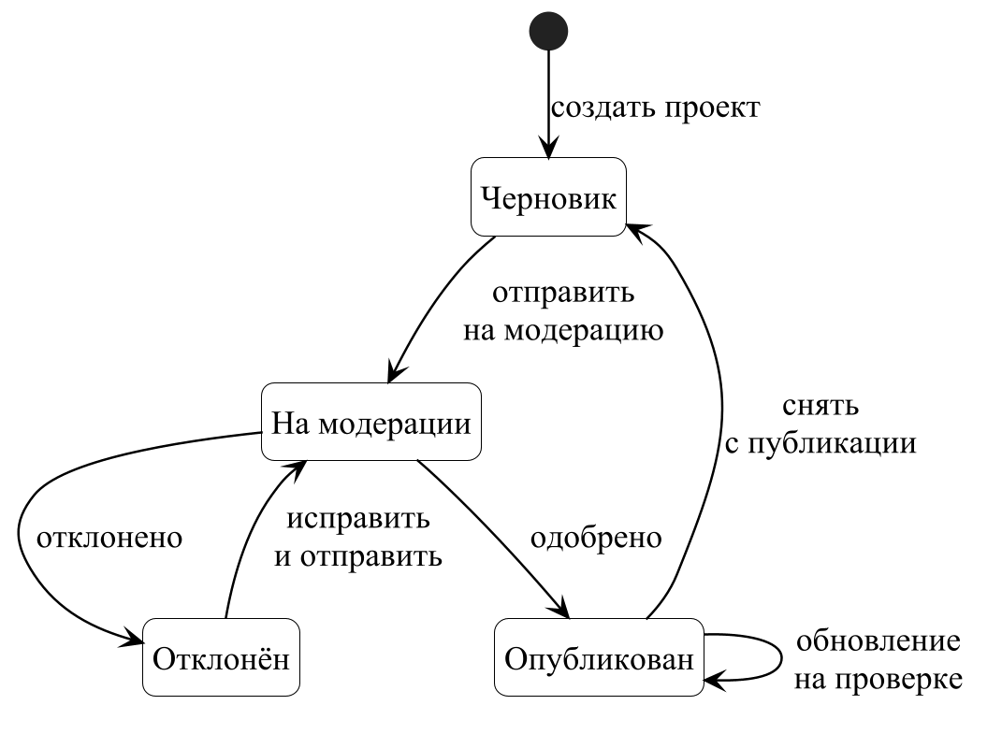
ДИАГРАММЫ СОСТОЯНИЙ
Рис. 9 — Состояния проекта
Рис. 10 — Состояния заявки на модерацию
Рис. 11 — Состояния вычислительного узла
Notes:
Проект проходит путь от черновика через модерацию к публикации, а при отклонении возвращается разработчику с замечаниями. Заявка ожидает модератора, проверяется и завершается одобрением или отклонением. Узел после подтверждения владельцем находится в сети и считается недоступным, если перестаёт отвечать на опрос оркестратора.
Переход: Опрос узлов — часть основного алгоритма системы. [ДАЛЕЕ]

Slide 17
АЛГОРИТМ ОРКЕСТРАЦИИ
Есть сбойные экземпляры и включён автоперезапуск?
Узел ответил?
Опросить состояние узла
[да]
Сверить экземпляры, пропавшие отметить сбойными
[да]
Перезапустить экземпляры
Контроль узлов
[нет]
[нет]
[да]
Узел — «Не в сети», его экземпляры — «Сбой»
Молчит дольше 60 с?
[нет]
Экземпляров меньше целевого числа?
Экземпляр пуст дольше заданного времени?
Все экземпляры заполнены?
Есть очередь и свободное место?
Применение политик
[да]
Запустить недостающие
[да]
Остановить экземпляр
[да]
Запустить ещё один экземпляр
[да]
Закрепить место за игроком очереди
[нет]
[нет]
[нет]
[нет]
Рис. 12 — Диаграмма деятельности: один проход цикла оркестрации, выполняется каждые 15 секунд
Политику оркестрации разработчик задаёт для каждой игры:
Поддержание — система держит целевое число работающих экземпляров.
Масштабирование до нуля — экземпляр запускается по запросу игрока и останавливается при простое.
При заполнении — запуск дополнительного экземпляра либо очередь игроков с закреплением места.
Notes:
Разработчик задаёт для игры политику, а сервис оркестрации каждые пятнадцать секунд выполняет один проход алгоритма. Сначала он опрашивает узлы, отмечает сбойные экземпляры и перезапускает их. Затем применяет политику игры: запускает недостающие экземпляры, останавливает простаивающие, при заполнении запускает дополнительный и продвигает очередь игроков.
Переход: Взаимодействие сервисов покажу на примере публикации игры. [ДАЛЕЕ]

Slide 18
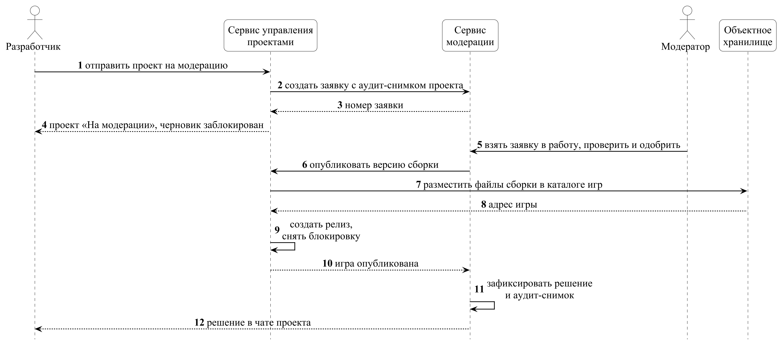
ДИАГРАММА ПОСЛЕДОВАТЕЛЬНОСТИ
Рис. 13 — Диаграмма последовательности: публикация игры
Notes:
При отправке проекта сервис управления проектами создаёт в сервисе модерации заявку с аудит-снимком. После одобрения сервис модерации запрашивает публикацию, сборка размещается в объектном хранилище, и только после успешной публикации заявка помечается одобренной.
Переход: Теперь о том, где система размещена и как устроена. [ДАЛЕЕ]

Slide 19
ДИАГРАММА РАЗВЁРТЫВАНИЯ
«WSS» — прямое подключение игрока к узлу
«device»
Устройство игрока
«device»
Сервер платформы
«HTTPS, WSS»
«execution environment»
Веб-браузер
«execution environment»
Docker
«device»
Вычислительный узел
«artifact» Веб-сервер и шлюзы
Nginx, API-шлюз, входной прокси
«execution environment»
Docker
«device»
Рабочее место пользователя
«gRPC»
«artifact» Агент узла
1
1..*
«execution environment»
Веб-браузер
«HTTPS»
«artifact» Сервисы системы
учётные записи, проекты, модерация, оркестрация
«WSS»
«artifact» Игровые серверы
экземпляры, сервисы данных
«device»
Почтовый сервер площадки
«SMTP»
«artifact» Хранилища данных
PostgreSQL, Valkey, SeaweedFS
«device»
Сервисы аналитики и покупок
«HTTPS»
Рис. 14 — Диаграмма развёртывания
Notes:
Физически система размещена на устройствах трёх видов. На сервере платформы в контейнерах Docker работают веб-сервер со шлюзами, сервисы системы и хранилища данных. Игровые серверы запускаются на вычислительных узлах: узлов может быть несколько, и каждым управляет агент узла. Пользователям и игрокам достаточно браузера.
Переход: Что работает внутри сервера платформы и как взаимодействует, раскрывает диаграмма контейнеров. [ДАЛЕЕ]

Slide 20
АРХИТЕКТУРА СИСТЕМЫ
Разработчик, модератор, администратор
[Пользователь]
Игрок
[Пользователь]
работает в кабинете [HTTPS]
играет [HTTPS]
Вычислительный узел
Веб-приложение
[Vue 3, TypeScript]
личный кабинет
Клиент игры
[JavaScript]
модуль обнаружения сервера
Экземпляр игрового сервера
[Контейнер Docker]
вызывает [REST, HTTPS]
ищет сервер [REST]
игровой трафик [WebSocket]
API-шлюз
[Go, grpc-gateway]
REST в gRPC
Входной прокси
[Go]
маршруты игрового трафика
[WebSocket]
[Docker API]
Агент узла
[Go, gRPC]
управление контейнерами
[gRPC]
Сервис учётных записей
[Go, gRPC]
Сервис управления проектами
[Go, gRPC]
Сервис модерации
[Go, gRPC]
Сервис оркестрации
[Go, gRPC]
управляет [gRPC]
[SQL, RESP, S3]
База данных
[PostgreSQL 17]
Хранилище состояния
[Valkey 8]
Объектное хранилище
[SeaweedFS, S3]
Обозначения:
— контейнер
Разрабатываемая система
— хранилище данных
Рис. 15 — Диаграмма контейнеров (C4, уровень 2)
Notes:
Архитектура показана в нотации C4 на уровне контейнеров. Система построена по сервисному принципу: границы сервисов проведены по предметным областям — учётные записи, проекты, модерация и оркестрация. Веб-приложение обращается к ним через API-шлюз, а игровой трафик идёт через входной прокси к экземплярам на вычислительных узлах, которыми сервис оркестрации управляет через агента узла.
Переход: Вернусь к данным: как инфологическая модель реализована в базе. [ДАЛЕЕ]

Slide 21
ДАТАЛОГИЧЕСКАЯ МОДЕЛЬ
Обозначения:
project_drafts
project_builds
project_releases
platform_grants
— один
PK, FK project_id : bigint
title_ru : varchar(50)
about_ru : varchar(800)
icon_path : text
… ещё 10
PK id : bigint
FK project_id : bigint
version : text
file_path : text
… ещё 4
PK id : bigint
FK project_id : bigint
version : text
prod_url : text
… ещё 14
PK id : bigint
game_id : bigint
max_instances : int
is_active : boolean
… ещё 6
— много
— ссылка на таблицу другого сервиса, без внешнего ключа
users
project_members
projects
moderation_requests
moderation_snapshots
PK id : uuid
email : varchar(255)
role : smallint
status : smallint
… ещё 5
PK id : bigint
FK project_id : bigint
user_id : text
permissions : text[]
… ещё 4
PK id : bigint
owner_id : text
status : smallint
is_online : boolean
… ещё 3
PK id : bigint
project_id : bigint
status : smallint
request_type : smallint
… ещё 16
PK id : bigint
FK request_id : bigint
status : smallint
snapshot_json : jsonb
… ещё 4
nodes
instances
server_builds
game_policies
moderation_messages
PK id : bigint
owner_id : text
address : text
status : smallint
… ещё 15
PK id : bigint
FK node_id : bigint
FK server_build_id : bigint
status : smallint
… ещё 15
PK id : bigint
game_id : bigint
version : text
image_tag : text
… ещё 8
PK game_id : bigint
mode : smallint
target_instances : int
auto_restart : boolean
… ещё 14
PK id : bigint
FK request_id : bigint
project_id : bigint
content : text
… ещё 5
Рис. 16 — Даталогическая модель: основные таблицы (14 из 23), база данных PostgreSQL
Notes:
Даталогическая модель показывает ту же структуру в виде таблиц PostgreSQL: всего их двадцать три, у каждого сервиса свой набор. Внутри сервиса таблицы связаны внешними ключами, а между сервисами — ссылками по идентификатору, без внешних ключей: так сервисы остаются независимыми друг от друга.
Переход: Перечислю, что система получает и что выдаёт. [ДАЛЕЕ]

Slide 22
ВХОДНЫЕ И ВЫХОДНЫЕ ДАННЫЕ
Входные данные
Выходные данные
Клиентская сборка веб-игры
Описание игры, медиа-материалы, внутриигровые товары
Серверная сборка игры
Политика оркестрации и команды управления серверами
Сведения о вычислительных узлах: адрес, ключ, ресурсы
Решения и замечания модератора
Запросы клиентов игр на подключение к серверу
Опубликованная игра в каталоге площадки
Заявки на модерацию и аудит-снимки решений
Адрес экземпляра игрового сервера или место в очереди
Состояние узлов и экземпляров, журналы серверов
Ежедневная аналитика игры с выгрузкой в CSV
Сообщения в чате проекта и письма с кодами подтверждения
Notes:
На вход система получает сборки и материалы игры, политику оркестрации и запросы игроков, а выдаёт опубликованную игру, адрес сервера для игрока, журналы и аналитику.
Переход: Работа с системой ведётся через веб-интерфейс. [ДАЛЕЕ]

Slide 23
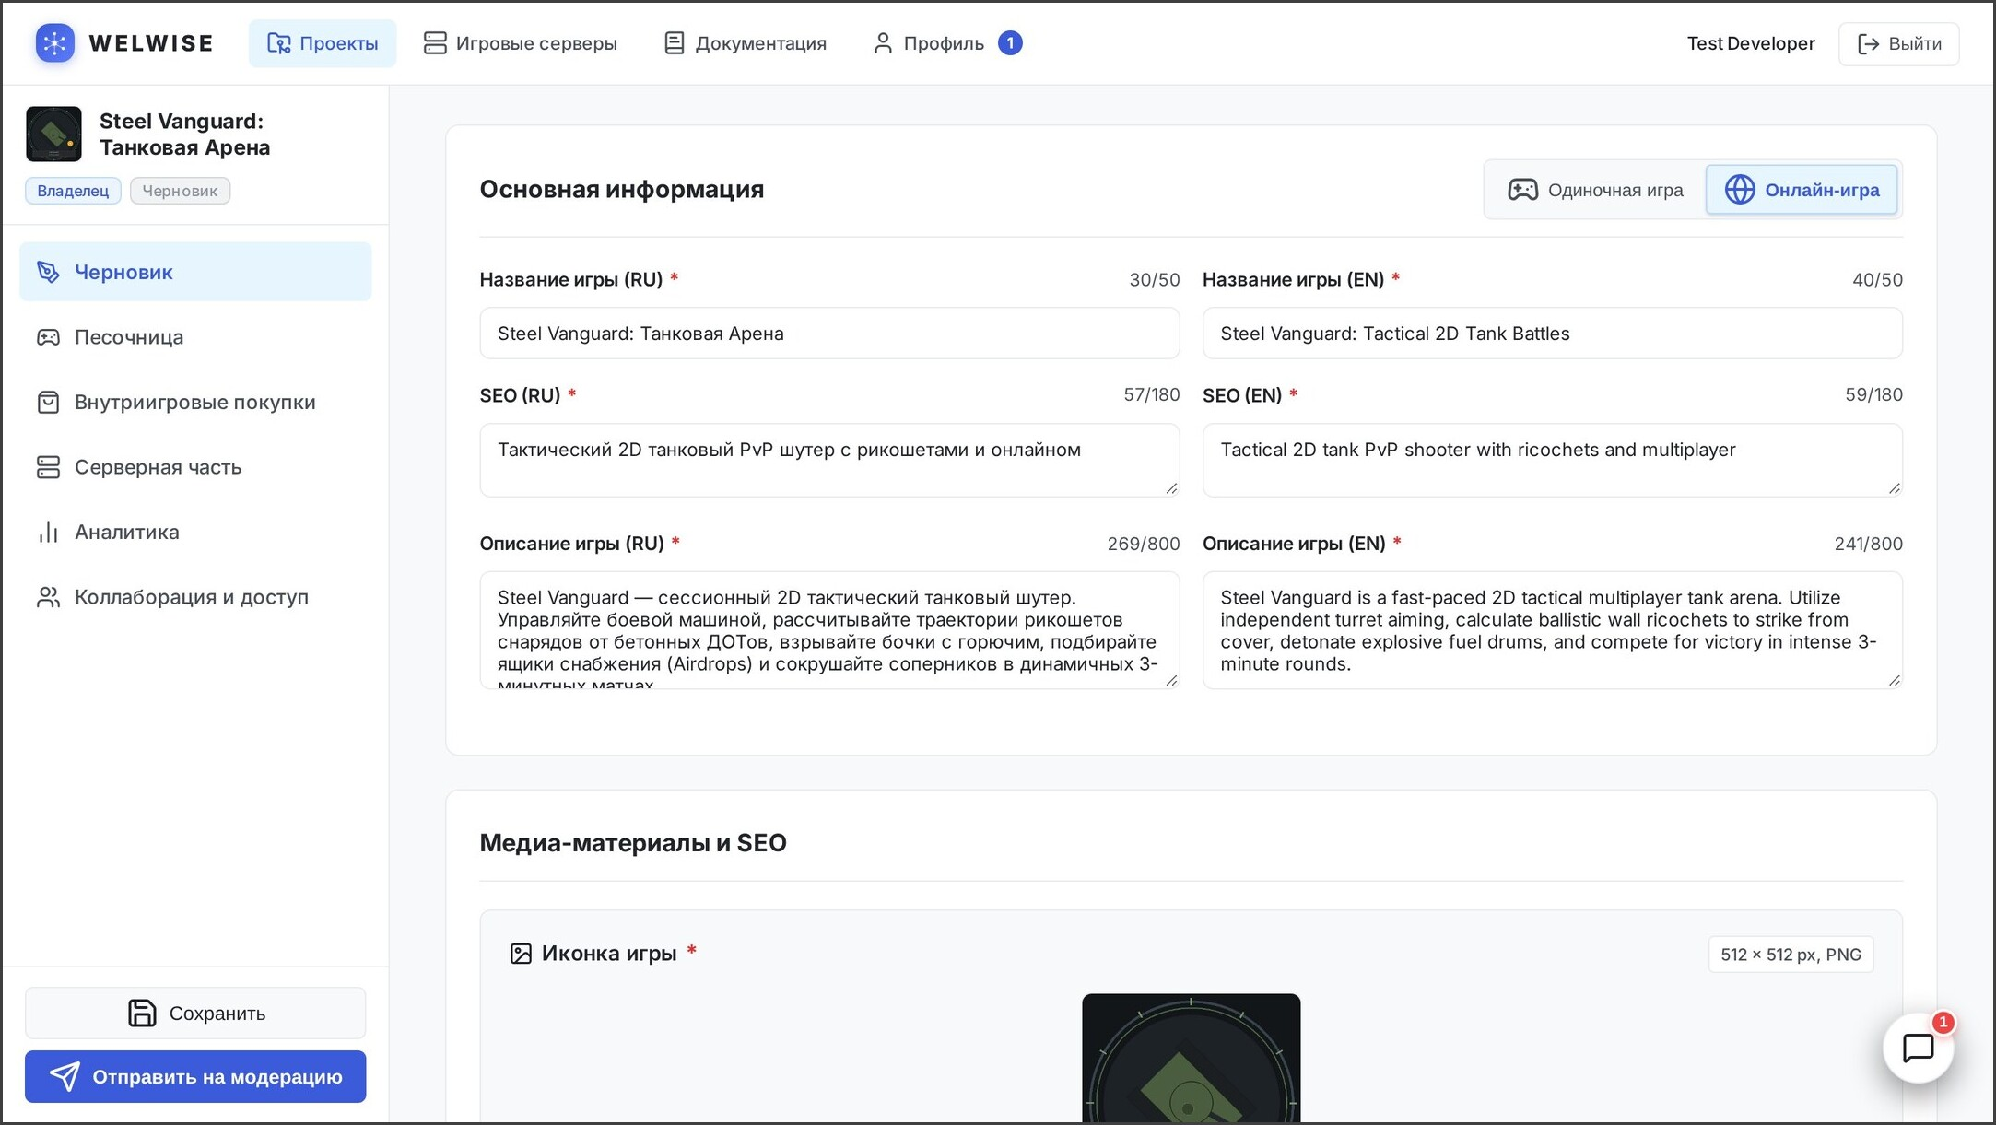
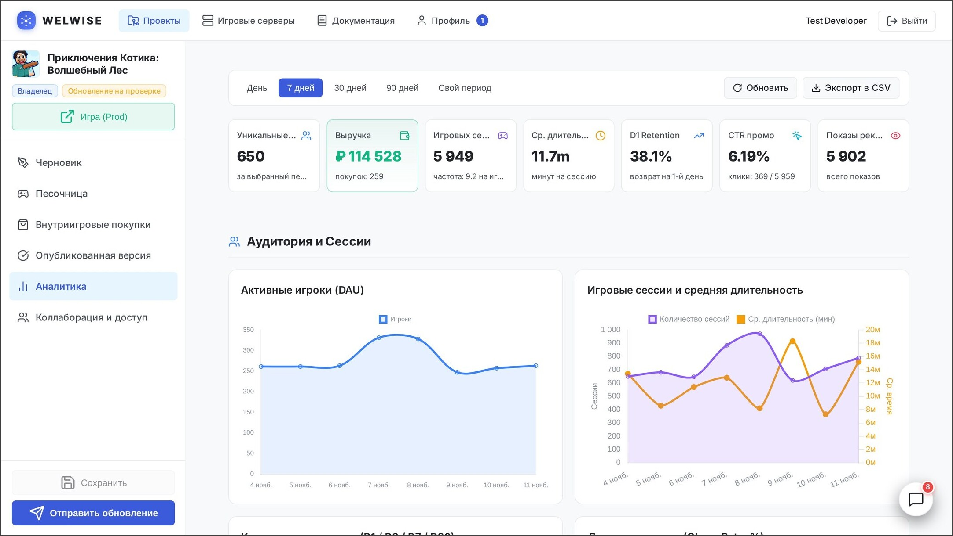
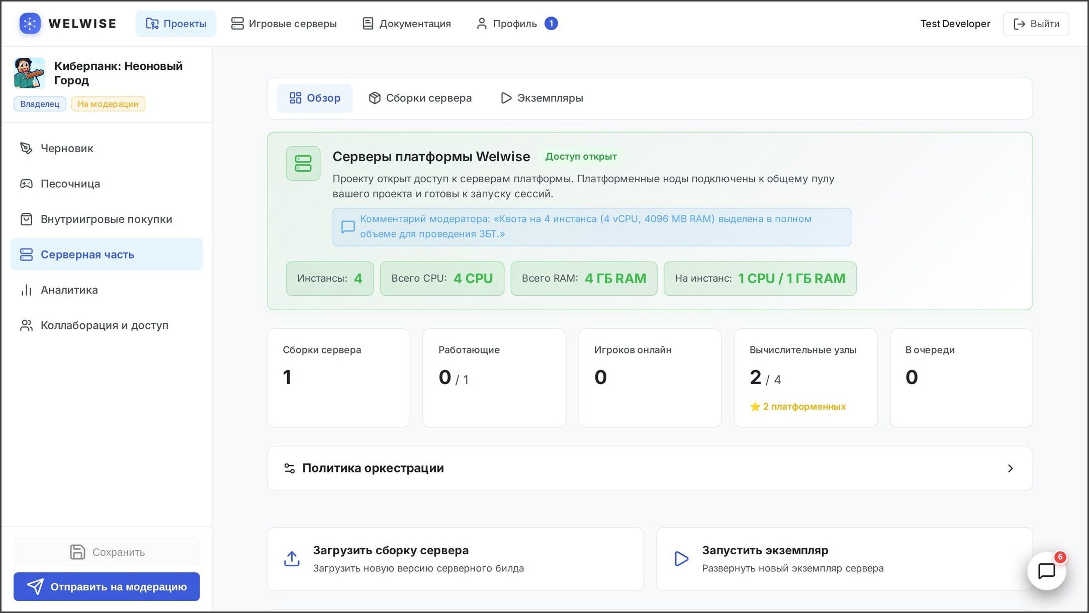
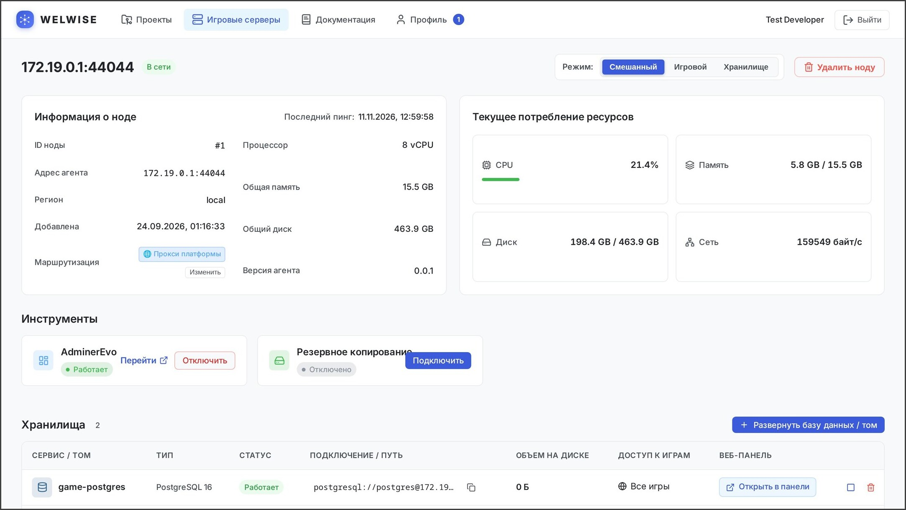
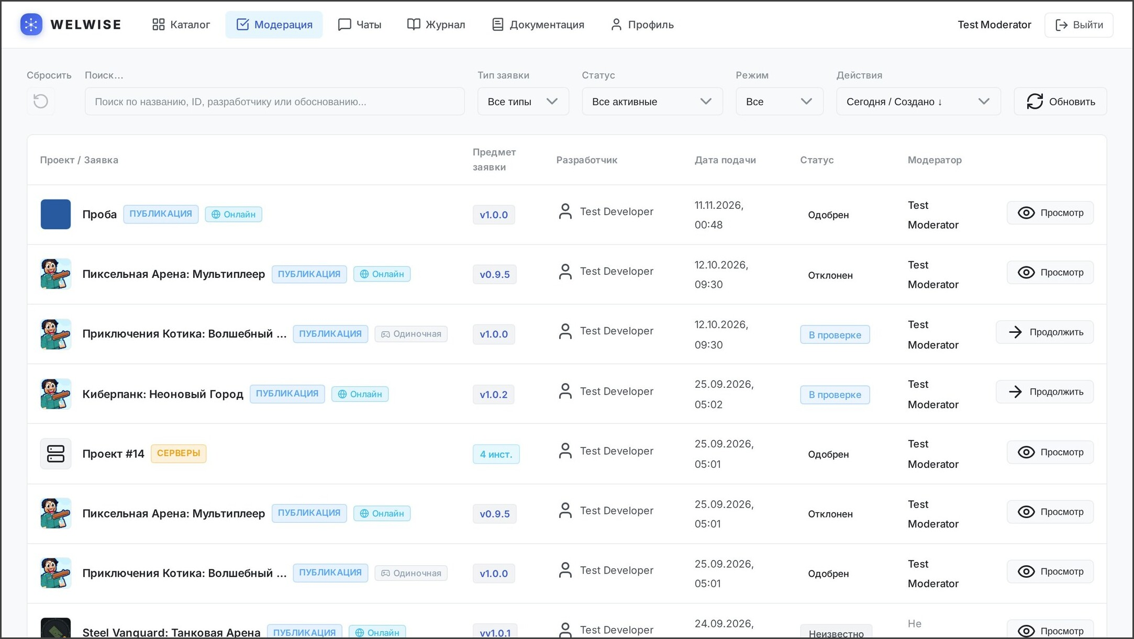
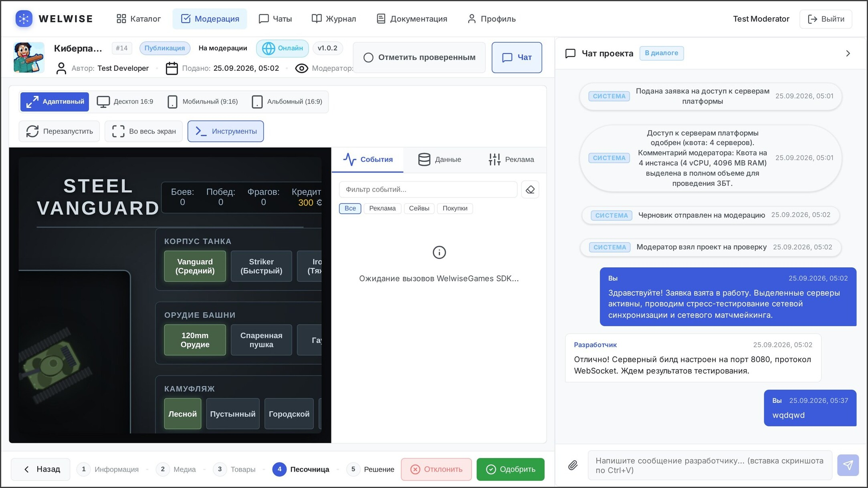
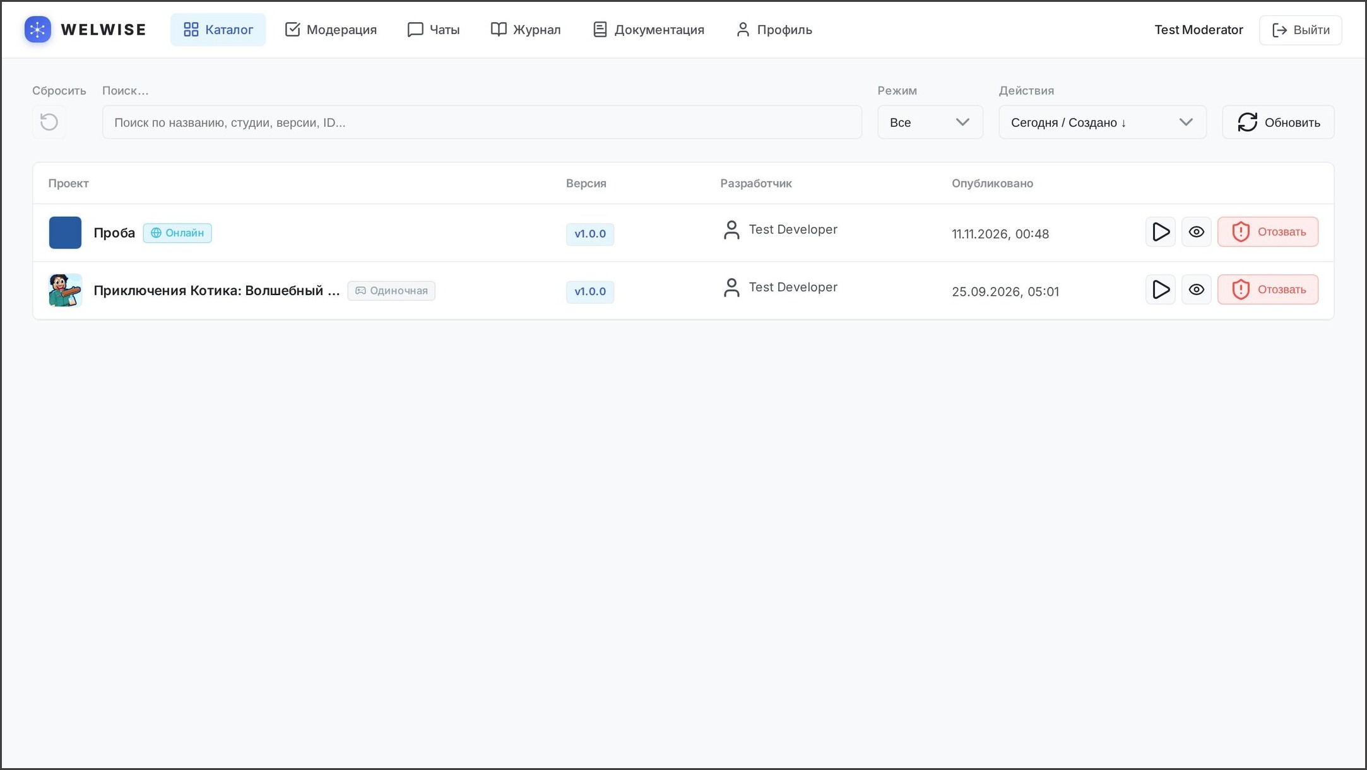
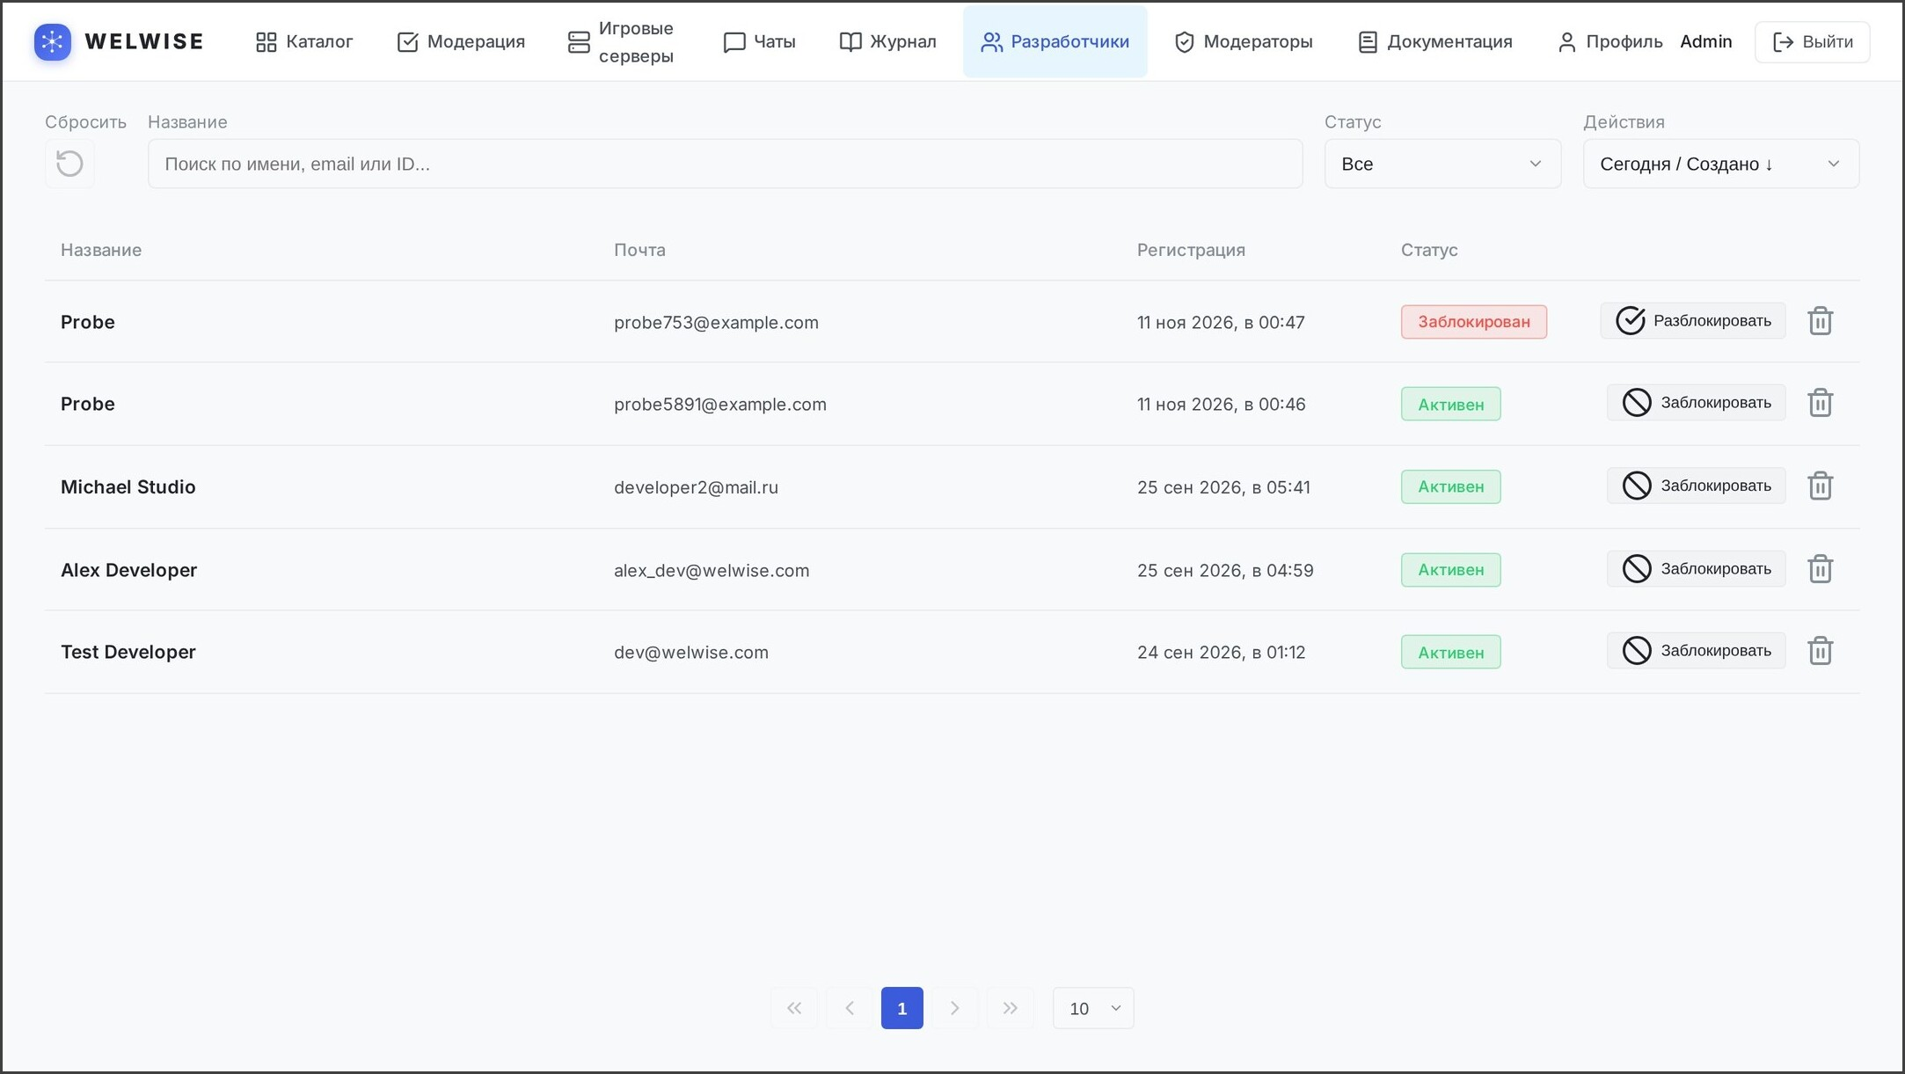
РАЗРАБОТАННЫЕ ИНТЕРФЕЙСЫ
Рис. 17 — Черновик игры
Рис. 18 — Аналитика игры
Рис. 19 — Игровые серверы проекта
Рис. 20 — Вычислительный узел разработчика
Рис. 21 — Очередь заявок модератора
Рис. 22 — Проверка игры в песочнице и чат проекта
Рис. 23 — Каталог опубликованных игр
Рис. 24 — Управление разработчиками
Notes:
Разработчик работает в личном кабинете. Первый экран — черновик игры: описание, материалы и сборка.
[ДАЛЕЕ] Аналитика игры обновляется ежедневно и выгружается в файл.
[ДАЛЕЕ] Здесь разработчик управляет игровыми серверами проекта и политикой оркестрации.
[ДАЛЕЕ] А здесь — собственным вычислительным узлом и сервисами данных на нём.
[ДАЛЕЕ] Модератор начинает работу с очереди заявок.
[ДАЛЕЕ] Игру он проверяет по шагам, включая запуск в песочнице; чат проекта при этом всегда рядом.
[ДАЛЕЕ] Опубликованные игры попадают в каталог, откуда их можно экстренно отозвать.
[ДАЛЕЕ] Администратор управляет учётными записями разработчиков и модераторов.
Переход: Для работы системы достаточно скромных ресурсов. [ДАЛЕЕ]

Slide 24
СИСТЕМНЫЕ ТРЕБОВАНИЯ
Сервер платформы
Вычислительный узел
Пользователь и игрок
Linux, архитектура x86-64
Docker Engine 24 и новее, Docker Compose 2.20 и новее
Процессор — от 2 ядер
Оперативная память — от 4 ГБ
Диск — от 100 ГБ
Два доменных имени с сертификатами TLS
Linux, архитектура x86-64
Docker Engine 24 и новее
Агент узла; порт 44044 открыт для сервиса оркестрации
Процессор и память — по числу экземпляров: пределы задаются для каждого
Google Chrome 120 и новее
Яндекс Браузер 24.1 и новее
Mozilla Firefox 121 и новее
Microsoft Edge 120, Safari 17 и новее
Экран шириной от 1280 точек для личного кабинета
Подключение к сети Интернет
Notes:
Серверу платформы достаточно Linux с Docker, двух ядер процессора, четырёх гигабайт оперативной памяти и ста гигабайт диска. Пользователю нужен только современный браузер: Chrome, Яндекс Браузер, Firefox, Edge или Safari.
Переход: Несколько цифр об объёме работы. [ДАЛЕЕ]

Slide 25
СВЕДЕНИЯ О ПРОЕКТЕ
Серверная часть
База данных
Веб-интерфейс
8 сервисов
162 метода программного интерфейса
≈ 41 000 строк кода на Go, без тестов
433 автоматических теста, ≈ 25 300 строк
23 таблицы в PostgreSQL
4 набора таблиц — у каждого сервиса свой
26 экранов для трёх ролей
64 компонента Vue
≈ 54 700 строк кода
Notes:
Реализовано восемь серверных сервисов и веб-интерфейс из двадцати шести экранов: около 41 тысячи строк кода на Go, 55 тысяч строк интерфейса и 433 автоматических теста.
Переход: При разработке использованы следующие средства. [ДАЛЕЕ]

Slide 26
СРЕДСТВА РАЗРАБОТКИ
Разработка
Хранение и развёртывание
Рабочее место
Серверная часть: Go 1.25, gRPC 1.80, Protocol Buffers 3 (protoc 36.1), grpc-gateway 2.29
Веб-интерфейс: Vue 3.5, TypeScript 5.8, Vite 7.3, Node.js 22
Тестирование: testify 1.11, Playwright 1.63
Контроль версий: Git 2.56
СУБД: PostgreSQL 17
Состояние и блокировки: Valkey 8
Объектное хранилище: SeaweedFS 4.46
Контейнеры: Docker 29.9, Docker Compose 5.7
Веб-сервер: Nginx 1.27
Операционная система: CachyOS, ядро Linux 7.3
Редактор кода: Zed 1.27
Проектирование: draw.io 31.7, PlantUML 1.2026.8
Документация: ONLYOFFICE Desktop Editors 10.0
Notes:
Серверная часть написана на Go, интерфейс — на Vue и TypeScript, данные хранятся в PostgreSQL, Valkey и SeaweedFS. Разработка велась в операционной системе Linux, всё программное обеспечение свободно распространяемое.
Переход: Подведу итоги проделанной работы. [ДАЛЕЕ]

Slide 27
ЗАКЛЮЧЕНИЕ
В ходе работы:
Проанализированы предметная область и деятельность заказчика, построены модели процессов «как есть» и «как будет».
Проведено сравнение с аналогами, разработано техническое задание по ГОСТ 34.602-2020.
Спроектированы архитектура, модели данных и алгоритмы оркестрации игровых серверов.
Реализована система из восьми сервисов и веб-интерфейса, код проверен 433 автоматическими тестами.
Место для фотографии подписанного акта о внедрении
Критерий | Как есть | Как будет
Участников-людей в процессе | 4 | 2
Ручных операций инженера и менеджера | 7 | 0
Передач через мессенджер | 8 | 0
Автоматических операций | 3 | 12
Задержка получения статистики | до 30 дней | до суток
Рис. 25 — Акт о внедрении
Notes:
В ходе работы проанализированы предметная область и деятельность заказчика, построены модели процессов, проведено сравнение с аналогами и разработано техническое задание по ГОСТ 34.602-2020. Система спроектирована и реализована в виде восьми сервисов, проверенных 433 автоматическими тестами.
Сравнение моделей показывает результат: из процесса исключены ручные операции инженера и менеджера и переписка в мессенджере, число автоматических операций выросло с трёх до двенадцати, а статистика доступна не раз в месяц, а ежедневно.
Результаты работы внедрены на платформе Welwise Games, что подтверждается актом о внедрении.
Позвольте на этом завершить доклад. Благодарю за внимание, готов ответить на ваши вопросы.

Slide 28
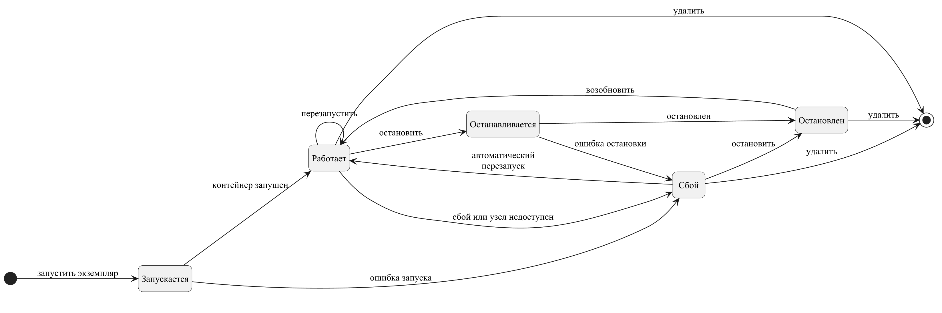
ДИАГРАММА СОСТОЯНИЙ
Рис. 26 — Состояния экземпляра игрового сервера
Notes:
Резервный слайд. Если спросят: Что происходит с экземпляром сервера при сбоях?
Экземпляр запускается, работает, может быть остановлен, возобновлён или перезапущен. При ошибке запуска или остановки, сбое контейнера или недоступности узла он переходит в состояние сбоя и по политике автоматически перезапускается; сбойный экземпляр можно и остановить вручную. Удалить можно работающий, остановленный и сбойный экземпляр.

Slide 29
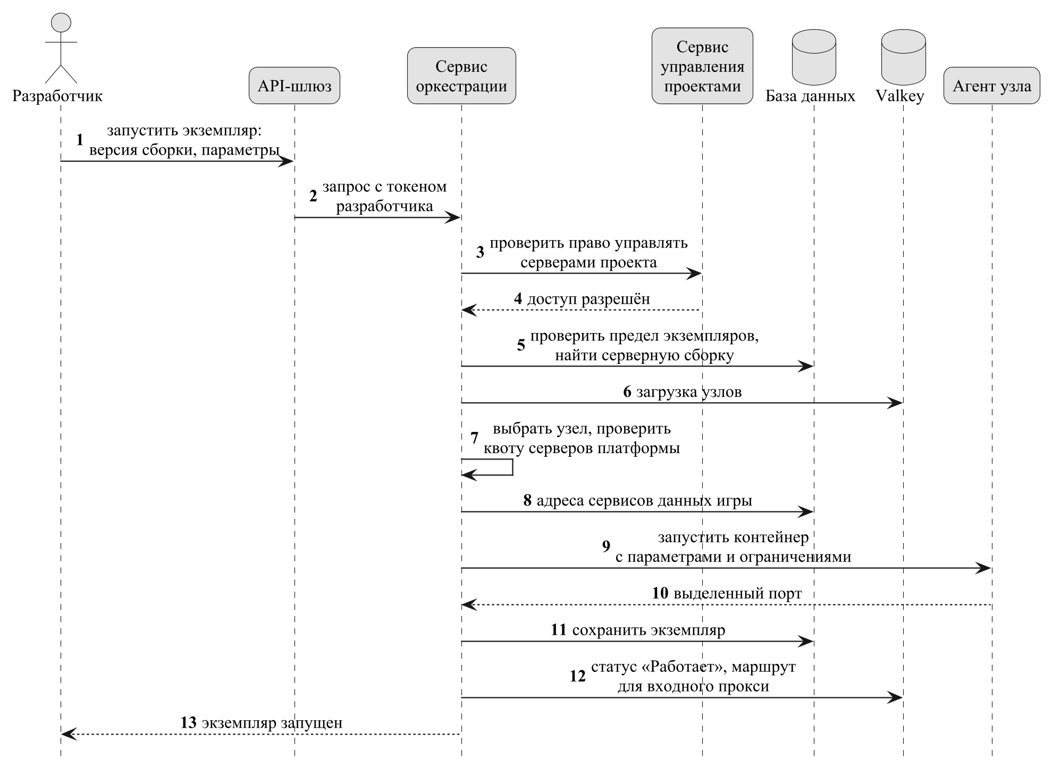
ДИАГРАММА ПОСЛЕДОВАТЕЛЬНОСТИ
Рис. 27 — Запуск экземпляра игрового сервера
Notes:
Резервный слайд. Если спросят: Что происходит при запуске экземпляра игрового сервера?
Запрос разработчика через шлюз попадает в сервис оркестрации. Тот проверяет в сервисе управления проектами право управлять серверами проекта, затем предел экземпляров и наличие серверной сборки, выбирает узел и проверяет квоту серверов платформы.
Агент узла запускает контейнер с заданными ограничениями и возвращает порт. Оркестратор сохраняет экземпляр и записывает в Valkey его статус и маршрут для входного прокси.

Slide 30
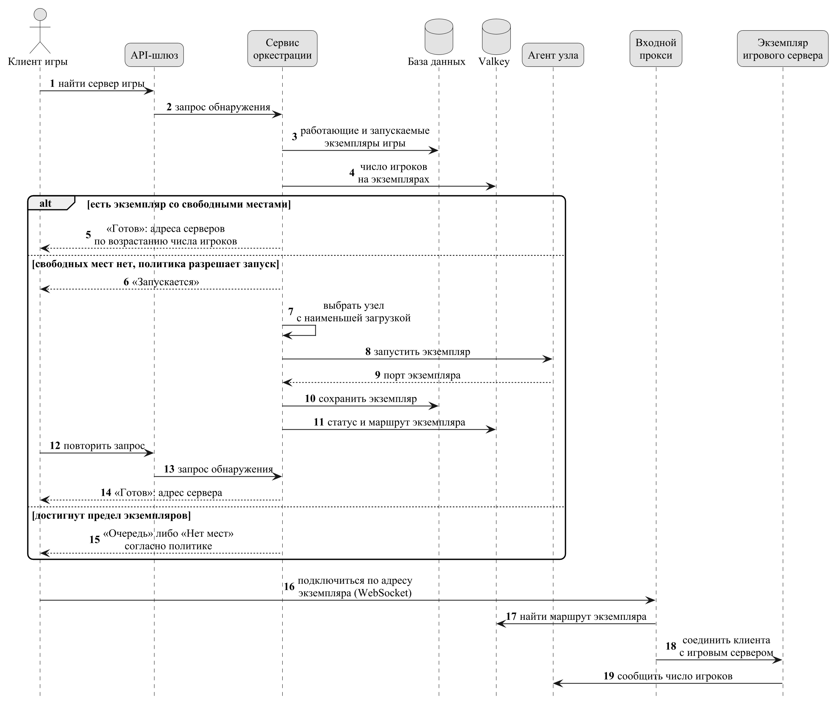
ДИАГРАММА ПОСЛЕДОВАТЕЛЬНОСТИ
Рис. 28 — Обнаружение сервера и подключение игрока
Notes:
Резервный слайд. Если спросят: Как игрок попадает на игровой сервер?
Клиент игры не знает адресов серверов и запрашивает их у сервиса оркестрации. Если есть экземпляр со свободными местами, приходит ответ «Готов» с адресами по возрастанию числа игроков. Если мест нет, а политика разрешает запуск, клиент получает ответ «Запускается» и повторяет запрос, пока экземпляр стартует. При достигнутом пределе экземпляров — «Очередь» либо «Нет мест».
Получив адрес, клиент подключается через входной прокси, который находит маршрут экземпляра в Valkey и соединяет игрока с сервером.

Slide 31
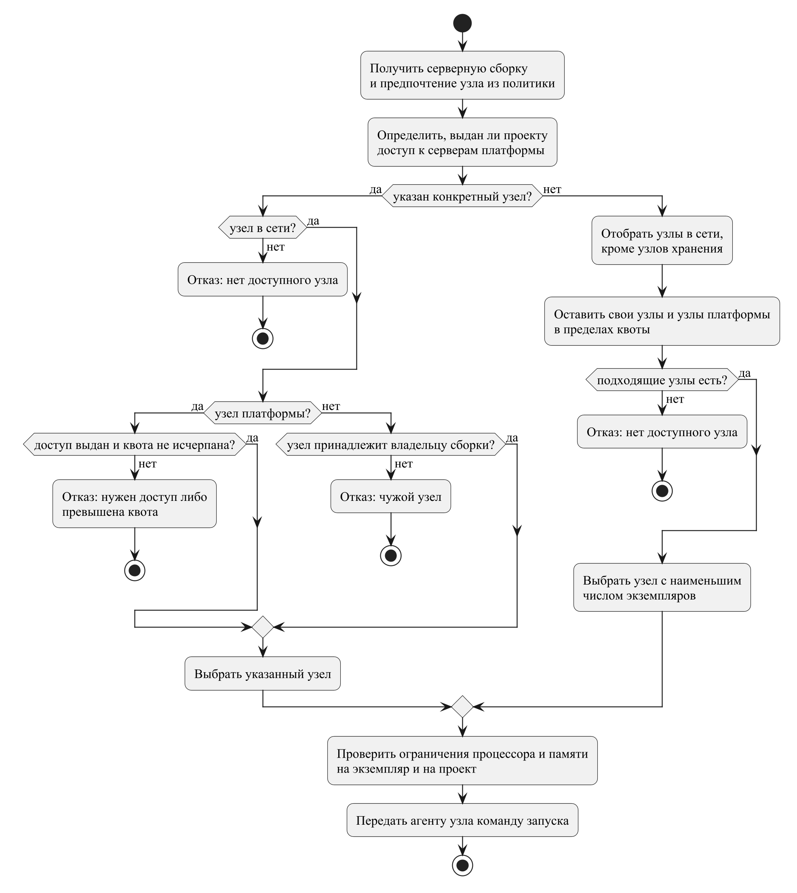
ДИАГРАММА ДЕЯТЕЛЬНОСТИ
Рис. 29 — Выбор узла для экземпляра
Notes:
Резервный слайд. Если спросят: Как система выбирает узел для нового экземпляра?
Если в политике указан конкретный узел, проверяется, что он в сети и принадлежит владельцу сборки, а для узла платформы — что доступ выдан и квота не исчерпана. Иначе из узлов в сети, кроме узлов хранения, остаются свои узлы разработчика и узлы платформы в пределах квоты, и выбирается узел с наименьшим числом экземпляров. Перед запуском проверяются ограничения процессора и памяти.

Slide 32
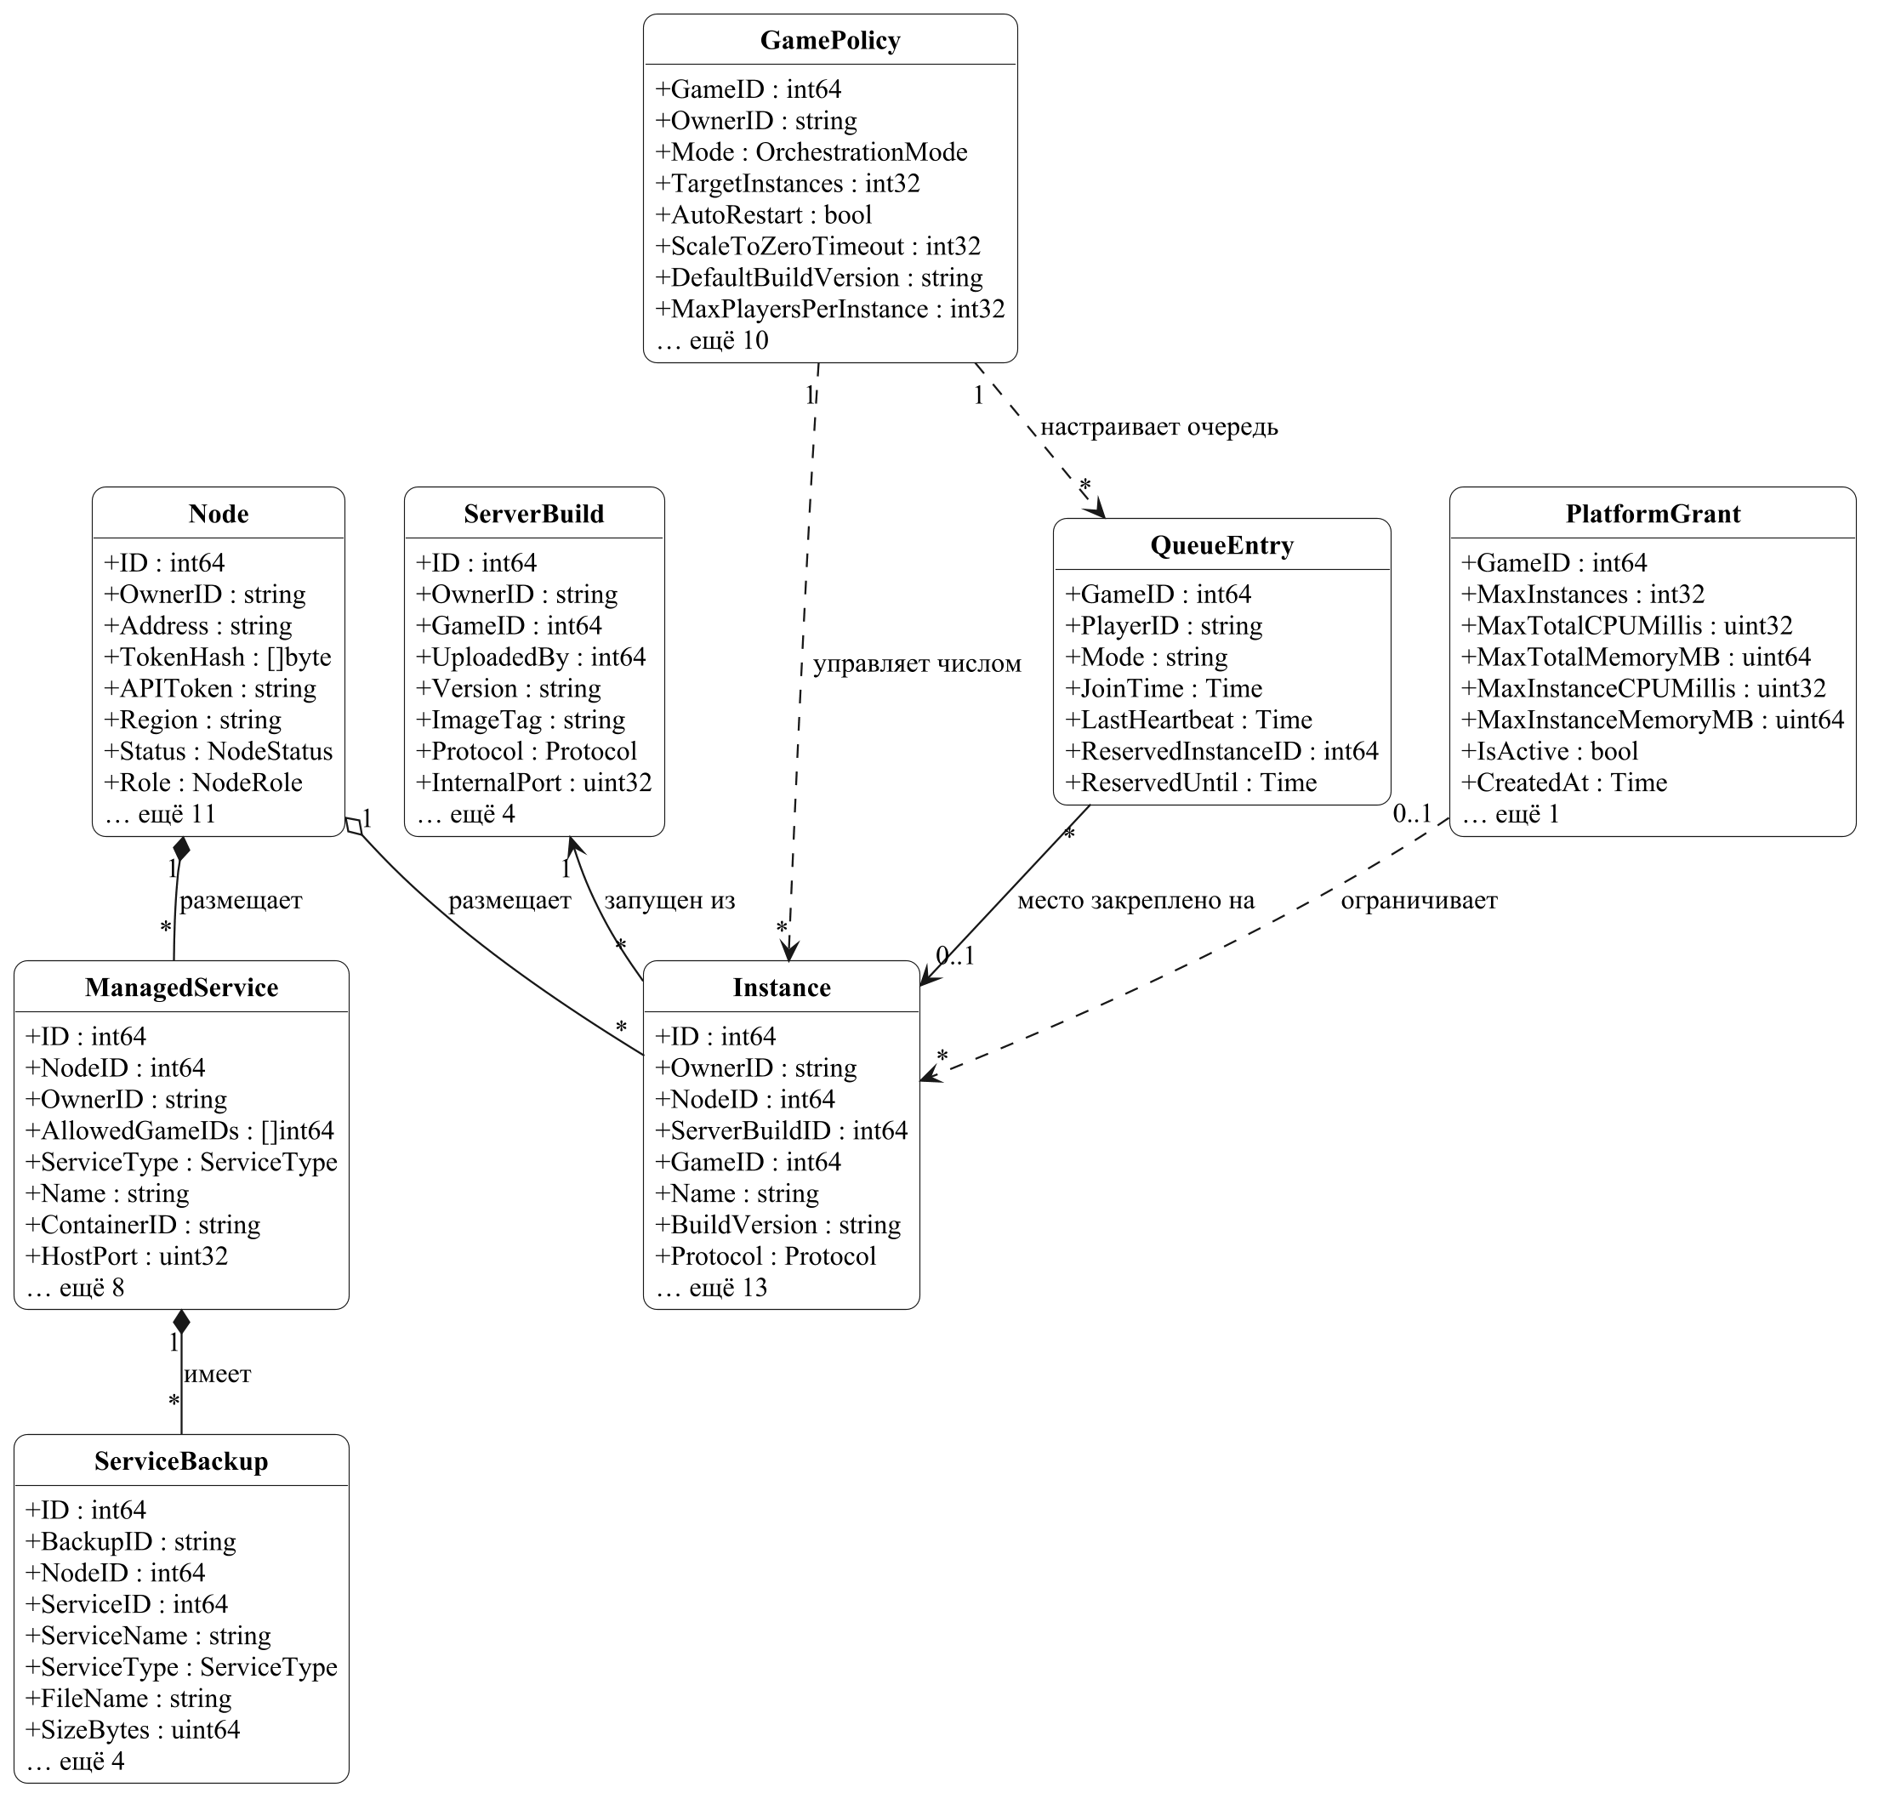
ДИАГРАММА КЛАССОВ
Рис. 30 — Классы предметной области сервиса оркестрации
Notes:
Резервный слайд. Если спросят: Как предметные сущности представлены в коде?
Сущности предметной области в коде — структуры языка Go. В сервисе оркестрации это узел, серверная сборка, экземпляр, политика игры, место в очереди, квота платформы, сервис данных и его резервные копии. Узел размещает экземпляры и сервисы данных, экземпляр запускается из серверной сборки, политика управляет числом экземпляров и настраивает очередь.

Slide 33
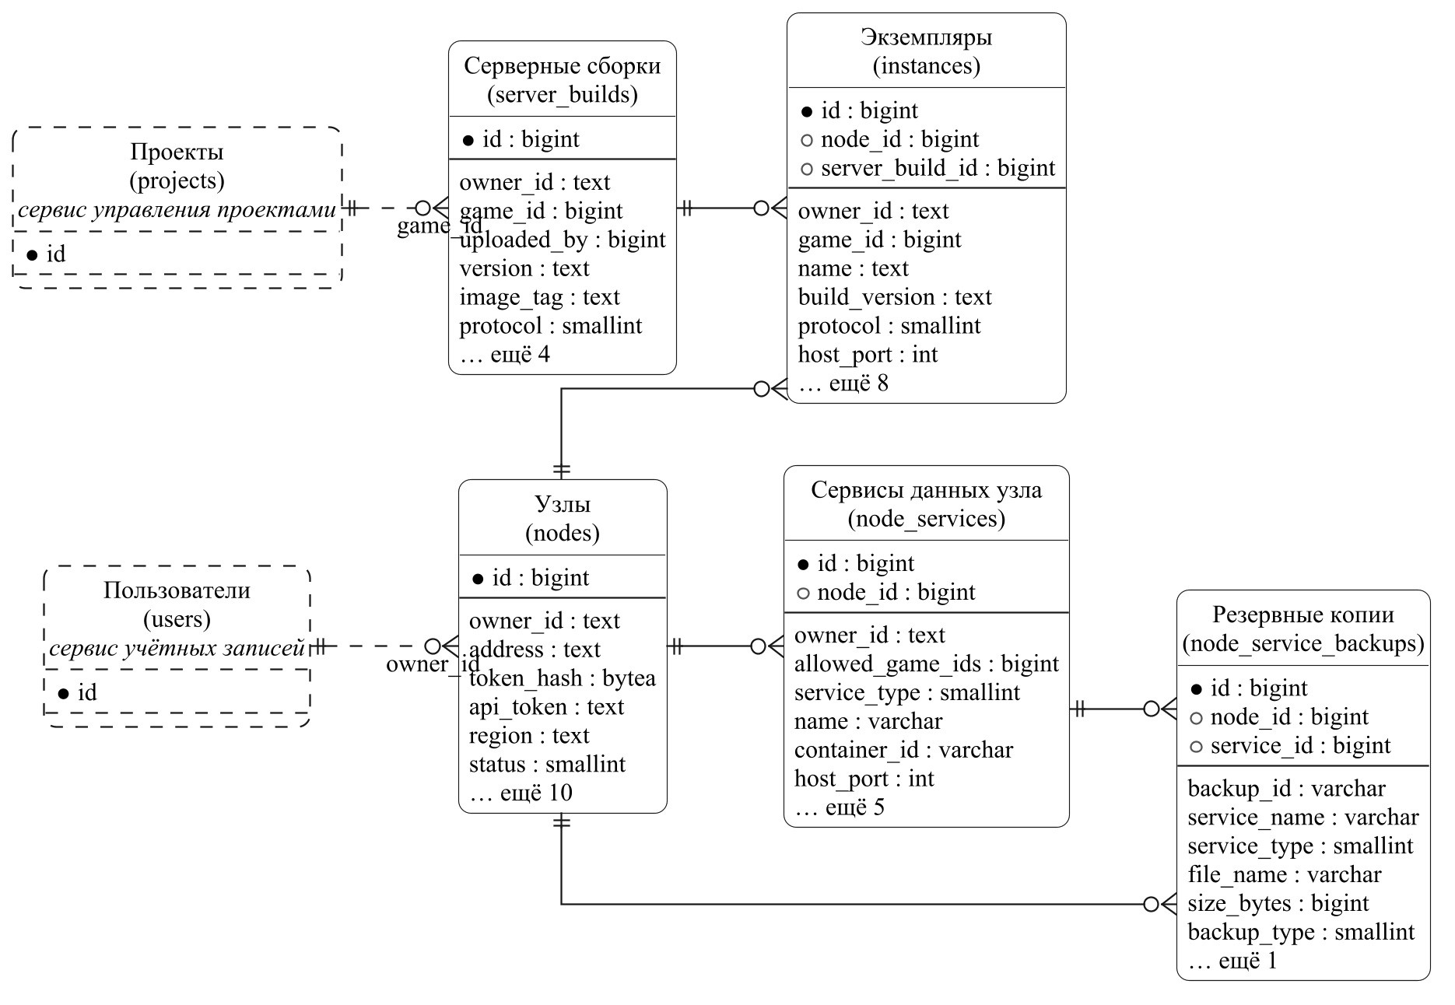
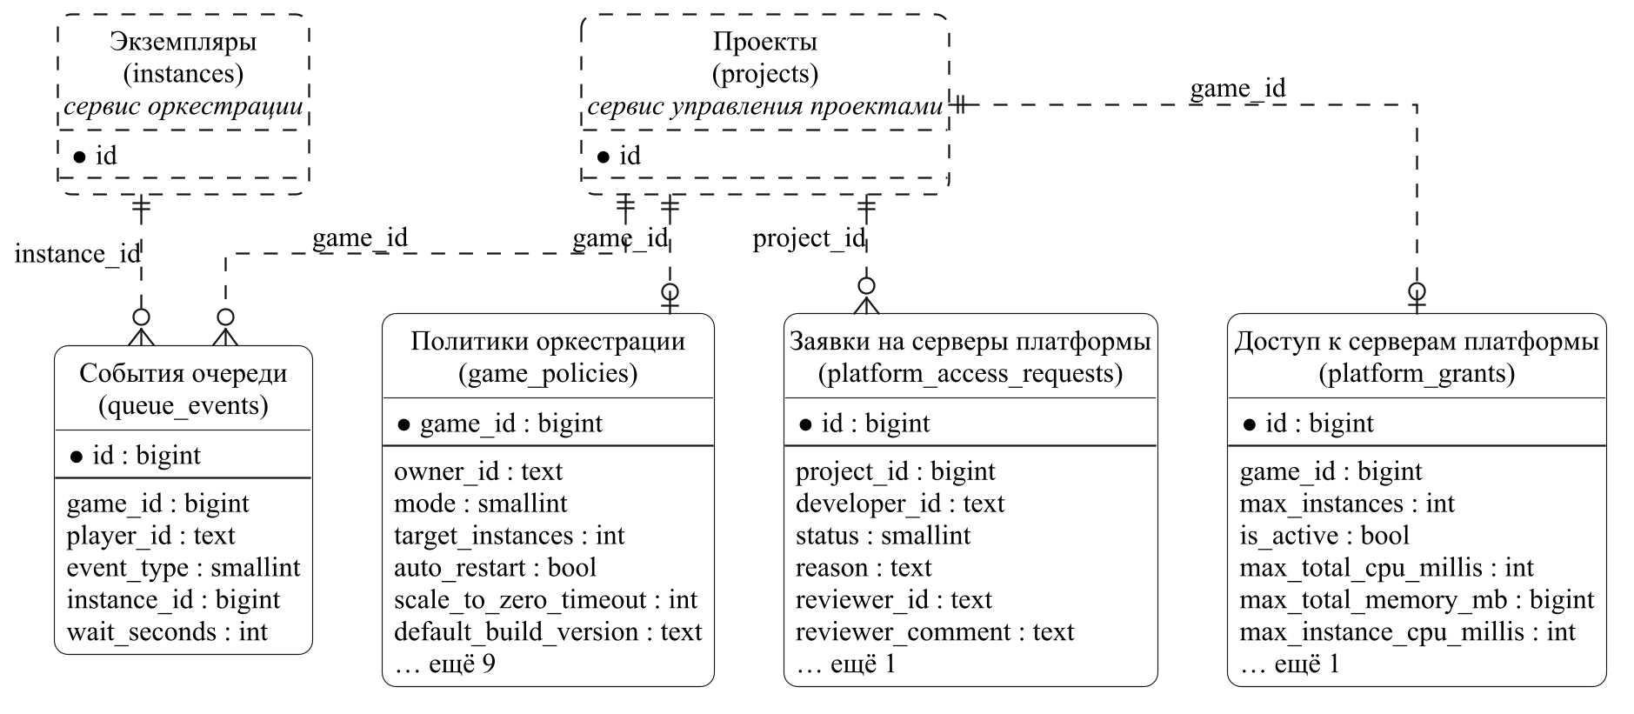
ДАТАЛОГИЧЕСКАЯ МОДЕЛЬ
Рис. 31 — Таблицы сервиса оркестрации: узлы и экземпляры
Рис. 32 — Таблицы сервиса оркестрации: политики и доступ
Notes:
Резервный слайд. Если спросят: Как устроены таблицы сервиса оркестрации и почему у части таблиц нет внешних ключей?
Узлы, серверные сборки и экземпляры связаны внешними ключами; на узле размещаются сервисы данных и их резервные копии.
Политики, события очереди и доступ к серверам платформы ссылаются на проект по идентификатору. Проект хранится в таблицах другого сервиса, поэтому внешнего ключа нет: право на проект оркестратор проверяет запросом к сервису управления проектами.

Slide 34
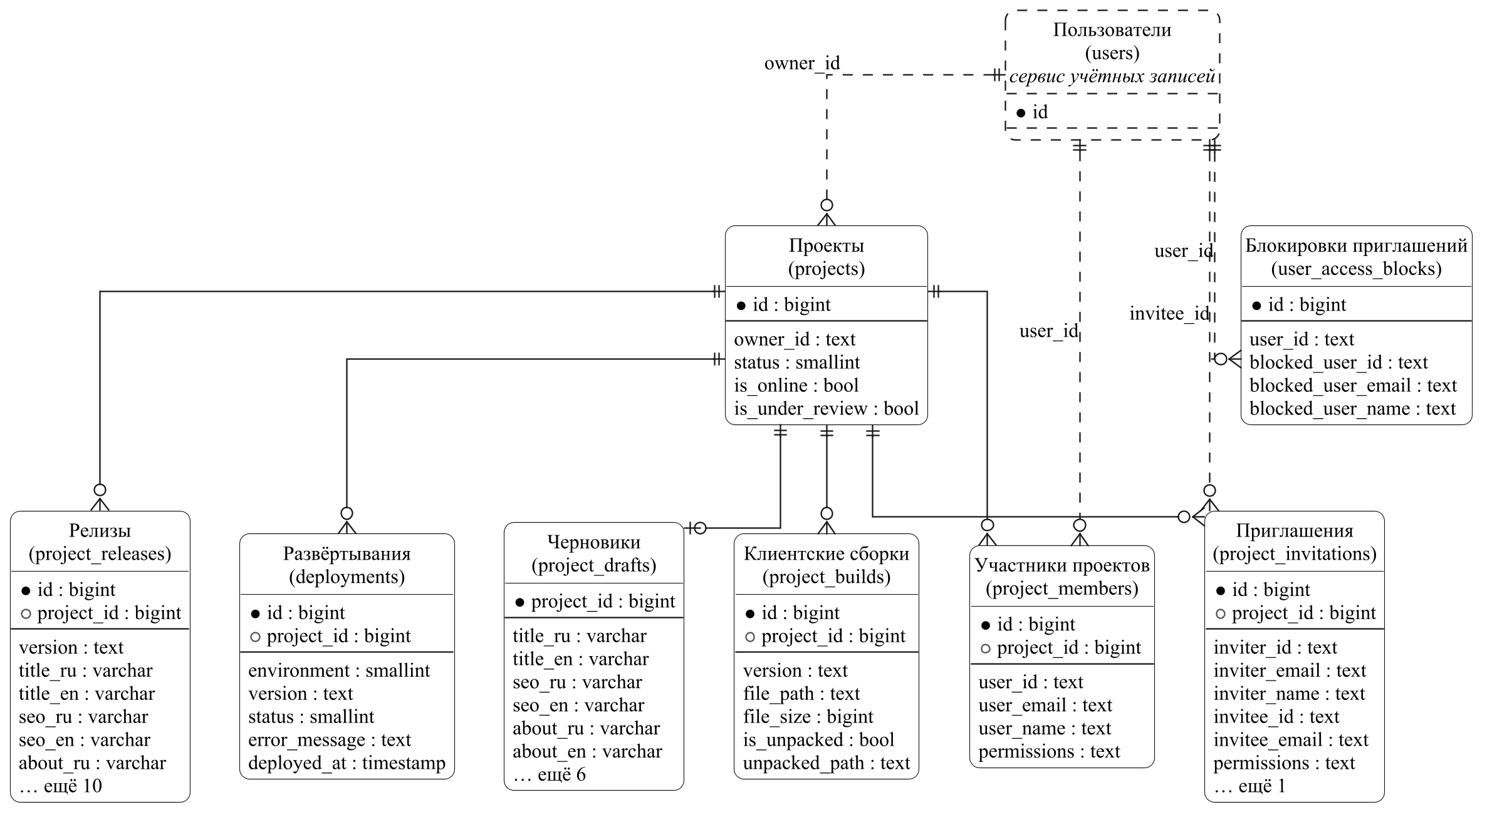
ДАТАЛОГИЧЕСКАЯ МОДЕЛЬ
Рис. 33 — Таблицы сервиса управления проектами
Notes:
Резервный слайд. Если спросят: Как устроены таблицы проектов?
Центральная таблица — проекты; к ней относятся черновик, клиентские сборки, релизы и развёртывания, а также участники и приглашения для командной работы. Отдельная таблица блокировок не позволяет заблокированным пользователям присылать приглашения. На пользователей таблицы ссылаются по идентификатору.

Slide 35
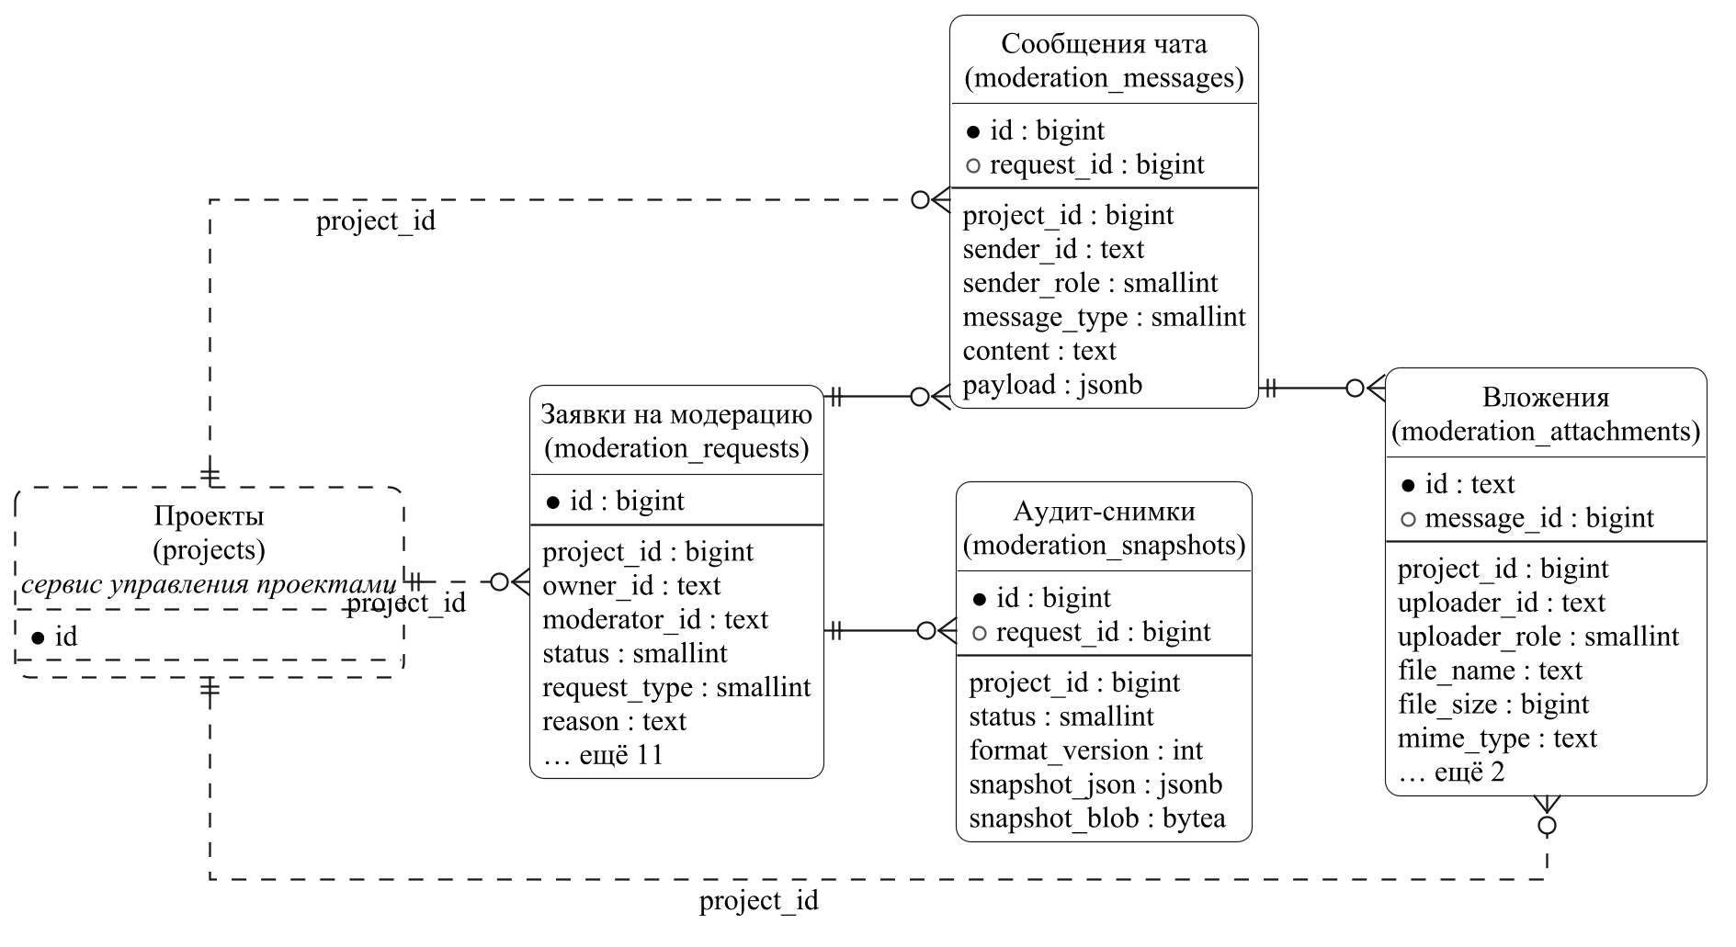
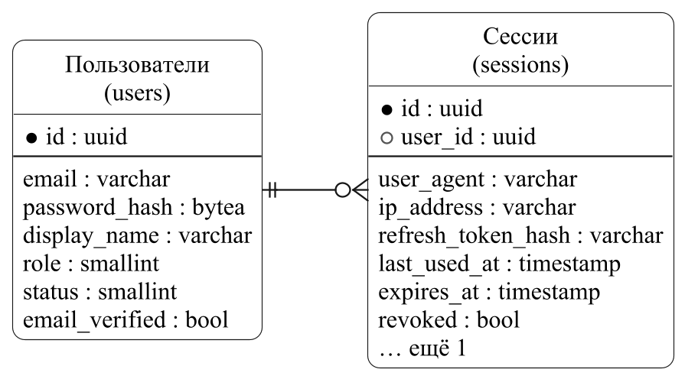
ДАТАЛОГИЧЕСКАЯ МОДЕЛЬ
Рис. 34 — Таблицы сервиса модерации
Рис. 35 — Таблицы сервиса учётных записей
Notes:
Резервный слайд. Если спросят: Как устроены таблицы модерации и учётных записей?
В таблицах модерации заявки связаны с сообщениями чата, вложениями и аудит-снимками решений. В таблицах учётных записей — пользователи и их сессии. Каждый сервис работает только со своими таблицами.

